Slide 1
Глава 11. Создание сети небольшого размера
Материалы для инструктора
CCNA Routing and Switching
Введение в сетевые технологии (v6.0)
Notes:
Программа Сетевой академии Cisco
Введение в сетевые технологии (v6.0)
Глава 11. Создание сети небольшого размера

Slide 2
Материалы для инструкторов. Глава 11. Руководство по планированию
Эта презентация PowerPoint состоит из двух частей:
Руководство по планированию для инструкторов
Ознакомительная информация по главе
Методические пособия
Презентация перед классом для инструктора
Дополнительные слайды, которые можно использовать в классе
Начало на слайде № 13
Примечание. Перед предоставлением общего доступа удалите руководство по планированию из данной презентации.
Notes:
2

Slide 3
Глава 11. Создание сети небольшого размера
Introduction to Networks 6.0. Руководство по планированию
Notes:
Программа Сетевой академии Cisco
Введение в сетевые технологии (v6.0)
Глава 11. Создание сети небольшого размера

Slide 4
Глава 11. Упражнения
Какие упражнения относятся к данной главе?
Страница № | Тип упражнения | Название упражнения | Необязательно?
11.2.1.4 | Задание | Угрозы безопасности и уязвимости | Рекомендуется
11.2.2.5 | Задание | Типы атак | Рекомендуется
11.2.2.6 | Лабораторная работа | Изучение угроз безопасности сети | Необязательно
11.2.4.5 | Packet Tracer | Настройка безопасного пароля и протокола SSH | Рекомендуется
11.2.4.6 | Лабораторная работа | Доступ к сетевым устройствам по протоколу SSH | Необязательно
11.2.4.7 | Лабораторная работа | Изучение сеансов связи по протоколам Telnet и SSH с помощью программы Wireshark | Необязательно
11.2.4.8 | Лабораторная работа | Обеспечение безопасности сетевых устройств | Рекомендуется
11.2.5.7 | Packet Tracer | Резервное копирование файлов конфигурации | Необязательно
11.2.5.8 | Лабораторная работа | Управление файлами конфигурации маршрутизатора с помощью программы Tera Term | Рекомендуется
11.2.5.9 | Лабораторная работа | Управление файлами конфигурации устройства с помощью TFTP-сервера, флеш-памяти и USB-накопителя | Необязательно
В этой главе для выполнения упражнений с программой Packet Tracer используйте следующий пароль: PT_ccna5
Notes:
4

Slide 5
Глава 11. Упражнения (продолжение)
Какие упражнения относятся к данной главе?
Страница № | Тип упражнения | Название упражнения | Необязательно?
11.2.5.10 | Лабораторная работа | Изучение процедур восстановления пароля | Необязательно
11.3.2.3 | Cisco Packet Tracer | Проверка задержки сети с помощью ping-запроса и команды traceroute | Рекомендуется
11.3.2.4 | Лабораторная работа | Проверка задержки сети с помощью команд ping и traceroute | Рекомендуется
11.3.3.2 | Видео | Команда show version
11.3.3.3 | Cisco Packet Tracer | Использование команд show | Рекомендуется
11.3.4.5 | Задание | Команды show | Рекомендуется
11.3.4.6 | Лабораторная работа | Использование интерфейса командной строки (CLI) для сбора сведений о сетевых устройствах | Необязательно
11.4.1.4 | Задание | Определите порядок действий для поиска и устранения неполадок | Рекомендуется
11.4.3.5 | Лабораторная работа | Поиск и устранение неполадок, связанных с кабелями и интерфейсами | Рекомендуется
В этой главе для выполнения упражнений с программой Packet Tracer используйте следующий пароль: PT_ccna5
Notes:
5

Slide 6
Глава 11. Упражнения (продолжение)
Какие упражнения относятся к данной главе?
Страница № | Тип упражнения | Название упражнения | Необязательно?
11.4.3.6 | Packet Tracer | Поиск и устранение неполадок подключения | Рекомендуется
11.5.1.1 | Упражнение в аудитории | Проектирование и построение сети малого предприятия | Необязательно
11.5.1.2 | Packet Tracer | Отработка комплексных практических навыков | Рекомендуется
11.5.1.3 | Packet Tracer | Поиск и устранение неполадок | Рекомендуется
В этой главе для выполнения упражнений с программой Packet Tracer используйте следующий пароль: PT_ccna5
Notes:
6

Slide 7
Глава 11. Проверочная работа
После прохождения главы 11 учащиеся должны пройти проверку на знание материала главы 11.
Для неформальной оценки успехов студентов можно использовать контрольные работы, лабораторные работы, работу с Cisco Packet Tracer и другие упражнения.
Notes:
7

Slide 8
Глава 11. Практические рекомендации
Прежде, чем излагать материал главы 11, обратите внимание на следующее:
Инструктор должен пройти проверку на знание материала главы 11.
Цели этой главы:
Определить устройства, используемые в сети небольшого размера.
Определить протоколы, используемые в сети небольшого размера.
Объяснить, каким образом сеть небольшого размера можно использовать в качестве основы для построения более крупных сетей.
Объяснить необходимость применения основных мер безопасности на сетевых устройствах.
Определить уязвимости системы безопасности.
Определить основные методы устранения угроз.
Настроить сетевые устройства с помощью функций их стабилизации для устранения угроз безопасности.
Использовать выходные данные команды ping для определения относительной производительности сети.
Использовать выходные данные команды tracert для определения относительной производительности сети.
Использовать команды show для проверки конфигурации и состояния сетевых устройств.
Использовать команды хоста и системы IOS для получения сведений об устройствах в сети.
Notes:
8

Slide 9
Глава 11. Практические рекомендации (продолжение)
Использовать выходные данные команды ping для определения относительной производительности сети.
Использовать выходные данные команды tracert для определения относительной производительности сети.
Использовать команды show для проверки конфигурации и состояния сетевых устройств.
Использовать команды хоста и системы IOS для получения сведений об устройствах в сети.
11.1.2.2. Дополнительные примечания относительно различных протоколов.
DNS — служба, которая предоставляет IP-адрес веб-сайта или доменное имя, чтобы хост мог подключиться к нему без использования числового IP-адреса.
DHCP-сервер — служба, назначающая клиентам IP-адрес, маску подсети, шлюз по умолчанию и другие параметры, чтобы их не нужно было вводить вручную.
Веб-сервер может использовать протокол HTTP или его защищенную версию, протокол HTTPS.
11.1.3.2. Ссылки на некоторые анализаторы протоколов, такие как программа Wireshark
https://www.wireshark.org/download.html
Notes:
9

Slide 10
Глава 11. Практические рекомендации (продолжение)
Раздел 11.2.2.2
Следующий веб-сайт продемонстрирует атаки в Интернете в реальном времени: http://map.norsecorp.com/#/
Веб-сайт Norse Attack Map поддерживает самую большую в мире сеть аналитики угроз и отображает ее графически на первой странице.
Раздел 11.2.4.4
PuTTY — это бесплатный SSH-клиент, который можно использовать для связи по протоколу SSH с маршрутизаторами и коммутаторами.
Последняя версия программы PuTTY доступна по адресу: https://www.chiark.greenend.org.uk/~sgtatham/putty/latest.html
Раздел 11.3.4.2
Предложите студентам просмотреть записи ARP с помощью команды arp –a. Затем предложите студентам отправить ping-запрос на широковещательный адрес их локальной сети и затем еще раз просмотреть записи ARP с помощью команды arp –a. Должны появиться дополнительные устройства. Это один из способов, который можно использовать для поиска всех устройств в локальной сети.
Объясните студентам, как и зачем это используется.
Notes:
10

Slide 11
Глава 2. Дополнительная помощь
Дополнительные справочные материалы, содержащие различные стратегии обучения, в том числе планы занятий, описание аналогий для сложных понятий и темы обсуждений, доступны на веб-сайте сообщества сертифицированных компанией Cisco сетевых специалистов (CCNA) по адресу https://www.netacad.com/group/communities/community-home.
Практические рекомендации специалистов со всего мира для обучения по программе CCNA Routing and Switching. https://www.netacad.com/group/communities/ccna
Если вы хотите поделиться с другими преподавателями планами занятий и другой полезной информацией, вы можете разместить ее на сайте сообщества сертифицированных компанией Cisco сетевых специалистов (CCNA).
Студенты могут записаться на курс Introduction to Packet Tracer (для самостоятельного изучения)
Notes:
11

Slide 13
Глава 11. Создание сети небольшого размера
CCNA Routing and Switching
Введение в сетевые технологии (v6.0)
Notes:
Программа Сетевой академии Cisco
Введение в сетевые технологии (v6.0)
Глава 11. Создание сети небольшого размера

Slide 14
Глава 11. Разделы и задачи
11.1. Проектирование сетей
Описать способы создания, настройки и проверки небольшой сети, состоящей из напрямую подключенных сегментов.
Определить устройства, используемые в сети небольшого размера.
Определить протоколы, используемые в сети небольшого размера.
Объяснить, каким образом сеть небольшого размера можно использовать в качестве основы для построения более крупных сетей.
11.2. Безопасность сети
Выполнить настройку функций, повышающих уровень безопасности, на коммутаторах и маршрутизаторах.
Объяснить необходимость применения основных мер безопасности на сетевых устройствах.
Определить уязвимости системы безопасности.
Определить основные методы устранения угроз.
Настроить сетевые устройства с помощью функций их стабилизации для устранения угроз безопасности.
Notes:
14
Программа Сетевой академии Cisco
Введение в сетевые технологии (v6.0)
Глава 11. Создание сети небольшого размера

Slide 15
Глава 11. Разделы и цели (продолжение)
11.3. Производительность базовой сети
Использовать стандартные команды show и утилиты для определения относительного базового уровня производительности сети.
Использовать выходные данные команды ping для определения относительной производительности сети.
Использовать выходные данные команды tracert для определения относительной производительности сети.
Использовать команды show для проверки конфигурации и состояния сетевых устройств.
Использовать команды хоста и системы IOS для получения сведений об устройствах в сети.
11.4. Поиск и устранение неполадок сети
Находить и устранять неполадки в сети.
Описывать распространенные методики поиска и устранения неполадок в сети.
Находить и устранять неполадки в работе кабелей и интерфейсов.
Находить и устранять неполадки, связанные с устройствами в сети.
Notes:
15
Программа Сетевой академии Cisco
Введение в сетевые технологии (v6.0)
Глава 11. Создание сети небольшого размера

Slide 16
11.1. Проектирование сетей
Notes:
11. Создание сети небольшого размера
11.1. Проектирование сетей

Slide 17
Устройства в сети небольшого размера Топологии небольших сетей
Большинство предприятий имеют небольшой размер, и обычно им необходимы небольшие сети, состоящие из одного маршрутизатора с одним или несколькими коммутаторами и, возможно, одной или нескольких точек беспроводного доступа. На предприятии также могут быть IP-телефоны.
Для подключения к Интернету на маршрутизаторе, как правило, будет выделено одно подключение к глобальной сети с помощью DSL, кабеля или Ethernet-соединения.
Управление небольшой сетью аналогично управлению крупной сетью:
Обслуживание и поиск и устранение неполадок существующего оборудования
Обеспечение безопасности устройств и данных в сети
Notes:
11.1. Проектирование сетей
11.1.1. Устройства в сети небольшого размера
11.1.1.1. Топологии небольших сетей

Slide 18
Устройства в сети небольшого размера Выбор устройств для небольшой сети
Независимо от размера сети, чтобы учесть все требования, стоимость и варианты развертывания, необходимо предварительное планирование и проектирование.
Стоимость — стоимость коммутатора или маршрутизатора зависит от его производительности и функций.
Скорость и типы из портов/интерфейсов — очень важно правильно выбрать количество и тип портов на маршрутизаторе или коммутаторе.
Расширяемость — сетевые устройства выпускаются как в фиксированной, так и в модульной конфигурации для обеспечения расширяемости и гибкости.
Функции и службы операционной системы — необходимо учитывать различные функции и службы, включая безопасность, QoS, VoIP, коммутацию уровня 3, NAT и DHCP.
Notes:
11.1. Проектирование сетей
11.1.1. Устройства в сети небольшого размера
11.1.1.2. Выбор устройств для небольшой сети

Slide 19
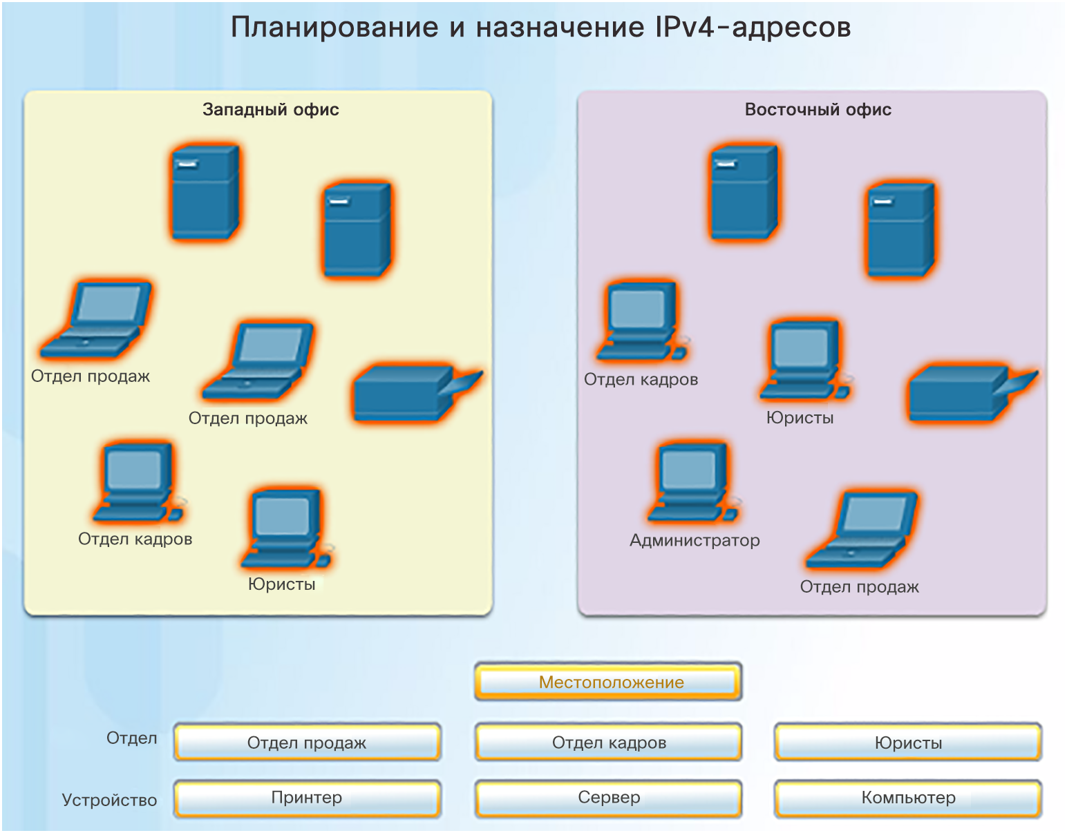
Устройства в сети небольшого размера IP-адресация в рамках небольшой сети
При развертывании сети небольшого размера необходимо спланировать пространство IP-адресации.
Все узлы в пределах сети организации должны иметь уникальный адрес.
При проектировании схемы IP-адресации учитываются различные типы устройств:
Устройства для конечных пользователей
Серверы и периферийные устройства
Узлы, доступные из Интернета
Промежуточные устройства.
Планирование и документирование схемы IP-адресации позволяет администраторам отслеживать устройства по типам. Например, если всем серверам назначается адрес узла в диапазоне 50–100, трафик сервера можно будет легко отследить по IP-адресу.
Notes:
11.1. Проектирование сетей
11.1.1. Устройства в сети небольшого размера
11.1.1.3. IP-адресация в рамках небольшой сети

Slide 20
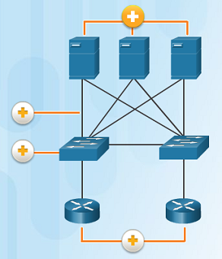
Устройства в сети небольшого размера Резервирование в небольшой сети
Надежность является еще одним важным элементом проектирования сети — сбой в работе сети может принести значительные убытки.
На рисунке слева представлена сеть центра обработки данных.
На этом рисунке показаны 4 типа резервирования:
Резервные серверы
Резервные каналы
Резервные коммутаторы
Резервные маршрутизаторы
Сбой сервера, канала связи, коммутатора или маршрутизатора не приведет к отказу сети.
Notes:
11.1. Проектирование сетей
11.1.1. Устройства в сети небольшого размера
11.1.1.4. Резервирование в небольшой сети

Slide 21
Устройства в сети небольшого размера Управление трафиком
При проектировании сети необходимо учесть различные типы трафика и способы их обработки.
Маршрутизаторы и коммутаторы в сети небольшого размера должны быть настроены для поддержки передачи трафика в реальном времени, например видео и голоса. Например:
Голос → высокий приоритет
Видео → высокий приоритет
SMTP → средний приоритет
Мгновенный обмен сообщениями → обычный приоритет
FTP → низкий приоритет
Сетевой трафик следует классифицировать в соответствии с приоритетом для повышения эффективности работы сотрудников и минимизации простоев сети.
Notes:
11.1. Проектирование сетей
11.1.1. Устройства в сети небольшого размера
11.1.1.5. Управление трафиком

Slide 22
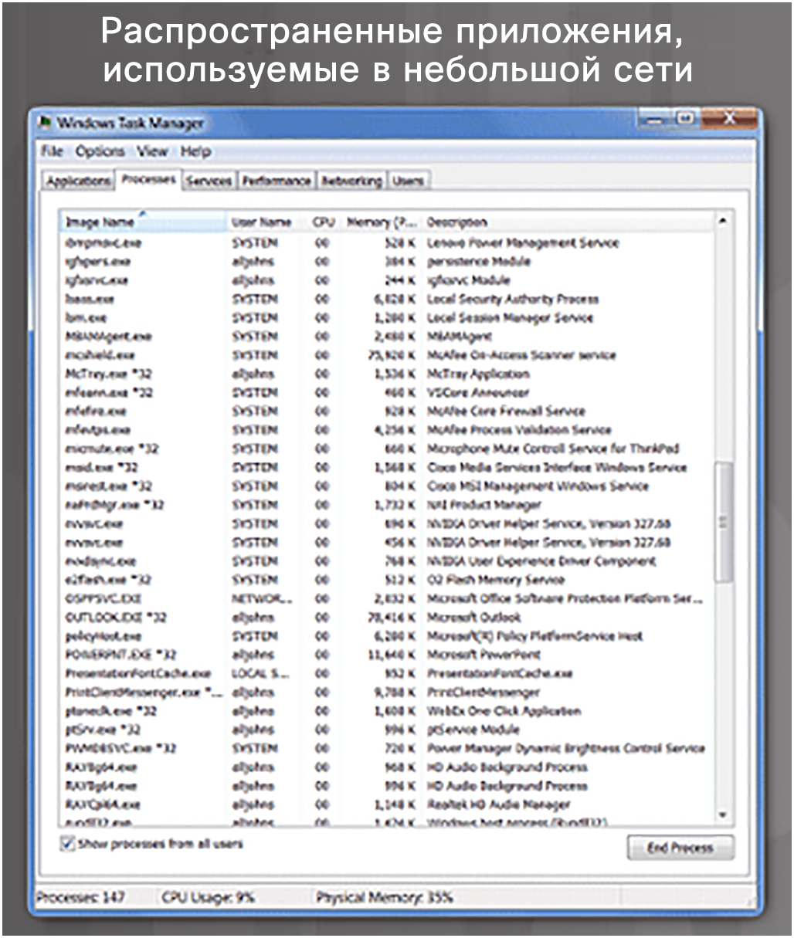
Приложения и протоколы в сети небольшого размера Наиболее распространенные приложения
Существует два вида программ или процессов, обеспечивающих доступ к сети.
Сетевые приложения — это компьютерные программы, используемые для обмена данными по сети. Некоторые приложения конечных пользователей зависят от сети и могут осуществлять обмен данными непосредственно с нижними уровнями стека протоколов. Примеры таких приложений — клиенты электронной почты и веб-обозреватели.
Службы уровня приложений — другие программы могут прибегать к помощи служб уровня приложений при использовании сетевых ресурсов (например, передача файлов и временное хранение данных сетевой печати).
Все приложения и сетевые сервисы используют протоколы, которые определяют действующие стандарты и форматы данных, которые следует использовать для форматирования и передачи данных.
Notes:
11.1. Проектирование сетей
11.1.2. Приложения и протоколы в сети небольшого размера
11.1.2.1. Наиболее распространенные приложения

Slide 23
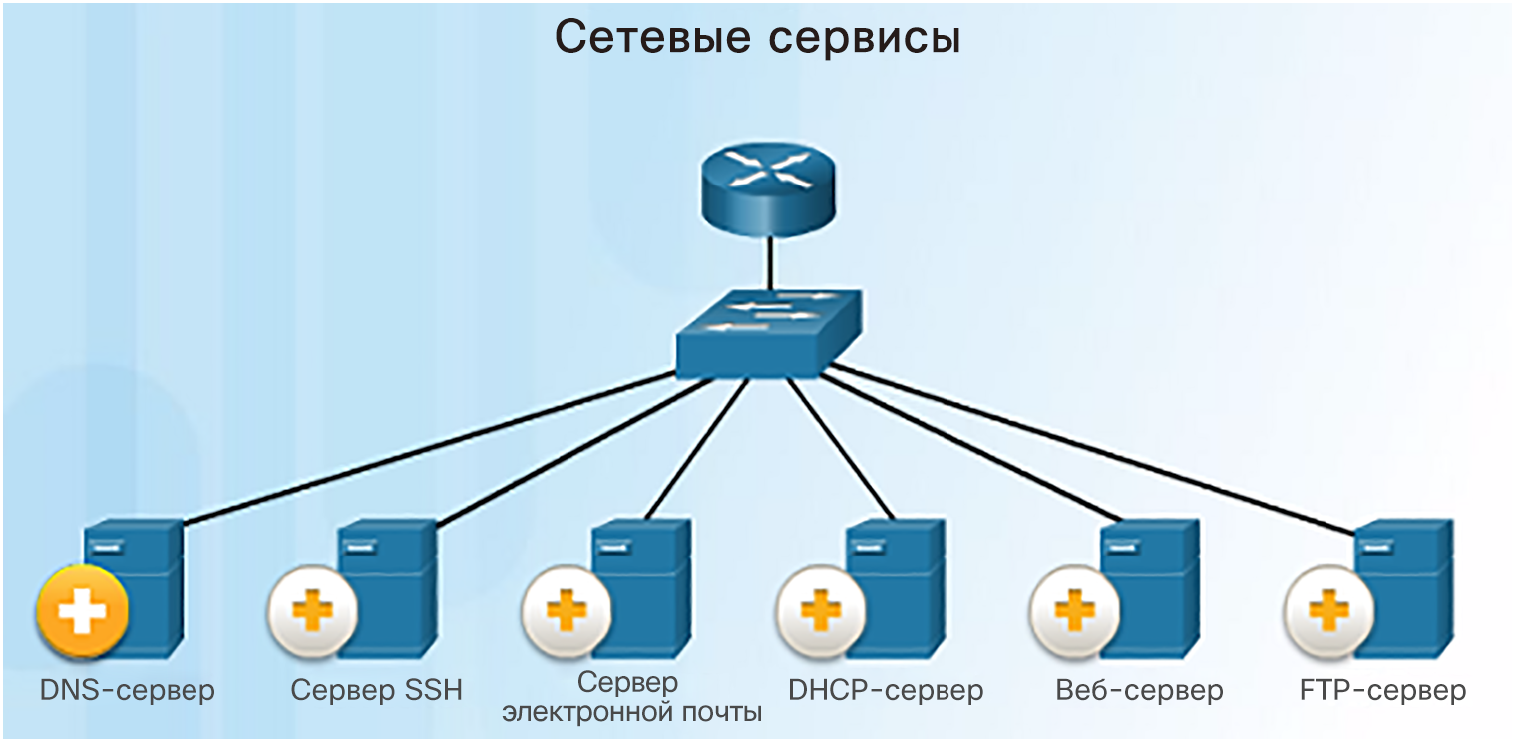
Приложения и протоколы в сети небольшого размера Общие протоколы
Большинство сетевых специалистов работают с сетевыми протоколами, которые необходимы для поддержки сетевых приложений и служб, используемых сотрудниками в постоянной работе.
На рисунке слева перечислены некоторые распространенные сетевые протоколы, которые используются в большинстве сетей, в том числе в небольших сетях.
Каждый сетевой протокол определяет:
Процессы на каждой из сторон сеанса обмена данными.
Типы сообщений
Синтаксис сообщений
Значение информационных полей
Способы отправки сообщений и предполагаемый ответ
Взаимодействие с последующим более низким уровнем.
DNS — служба, которая предоставляет IP-адрес веб-сайта или доменное имя, чтобы хост мог подключиться к нему без использования числового IP-адреса.
DHCP-сервер — служба, назначающая клиентам IP-адрес, маску подсети, шлюз по умолчанию и другие параметры, чтобы их не нужно было вводить вручную.
Notes:
11.1. Проектирование сетей
11.1.2. Приложения и протоколы в сети небольшого размера
11.1.2.2. Общие протоколы

Slide 24
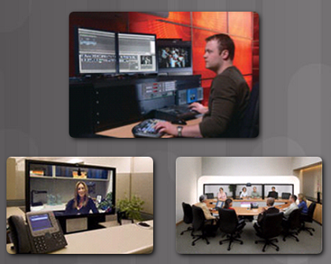
Приложения и протоколы в сети небольшого размера Приложения обработки речи и видео
Современные компании все активнее используют для связи с заказчиками и деловыми партнерами IP-телефонию и потоковую передачу мультимедийного содержимого.
Сетевой администратор должен убедиться, что сеть может поддерживать эти приложения и службы, включая наличие вспомогательной инфраструктуры с использованием соответствующих коммутаторов и кабелей.
Устройства VoIP преобразуют аналоговые сигналы в цифровые IP-пакеты. После того как сигналы преобразованы в IP-пакеты, маршрутизатор рассылает их по соответствующим расположениям.
Notes:
11.1. Проектирование сетей
11.1.2. Приложения и протоколы в сети небольшого размера
11.1.2.3. Приложения обработки речи и видео

Slide 25
Приложения и протоколы в сети небольшого размера Приложения обработки речи и видео (продолжение)
В рамках IP-телефонии преобразование голосовых данных в IP-пакеты выполняется непосредственно IP-телефоном. При наличии интегрированного решения IP-телефонии установка в сети маршрутизаторов с поддержкой голосовых данных не требуется. Для управления вызовами и отправки сигналов IP-телефоны используют специализированный сервер.
Приложения реального времени — сеть должна поддерживать приложения, требующие минимальной задержки при передаче данных. Существует два протокола, удовлетворяющих этому требованию, — транспортный протокол реального времени (Real-Time Transport Protocol, RTP) и управляющий транспортный протокол реального времени (Real-Time Transport Protocol, RTCP).
Notes:
11.1. Проектирование сетей
11.1.2. Сетевые приложения и протоколы небольшого размера
11.1.2.3. Приложения обработки речи и видео

Slide 26
Масштабирование до более крупных сетей Расширение небольшой сети
Сетевой администратор должен предусмотреть расширение малой компании и ее сети.
Желательно, чтобы сетевой администратор располагал достаточным временем для расширения сети в соответствии с развитием компании.
Для масштабирования сети требуется ряд элементов:
сетевая документация (физическая и логическая топология);
реестр устройств (список устройств, которые используют сеть или являются ее частью);
бюджет (детализированный бюджет на ИТ, включая годовой бюджет на закупку оборудования на финансовый год);
анализ трафика (необходимо задокументировать протоколы, приложения и службы, а также соответствующие требования к трафику).
Notes:
11.1. Проектирование сетей
11.1.3. Масштабирование до более крупных сетей
11.1.3.1. Расширение небольшой сети

Slide 27
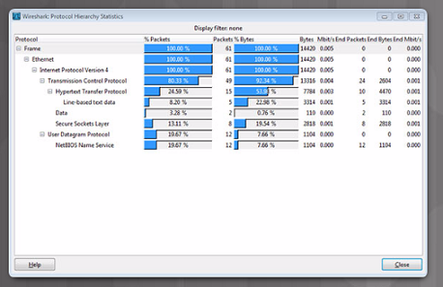
Масштабирование до более крупных сетей Анализ протоколов
По мере роста сети очень важно понимать тип и поток трафика, проходящего по сети.
Анализатор протоколов — основной инструмент, используемый для этой цели. Он также помогает определять неизвестный трафик и его источник.
Чтобы определить шаблоны потока трафика, необходимо выполнить ряд задач:
захватывать трафик во время пиковых периодов загрузки;
выполнять захват в различных сегментах сети, так как некоторые типы трафика будут ограничены определенными сегментами.
Результаты анализа можно использовать при принятии решений об эффективном управлении трафиком.
Notes:
11.1. Проектирование сетей
11.1.3. Масштабирование до более крупных сетей
11.1.3.2. Анализ протоколов

Slide 28
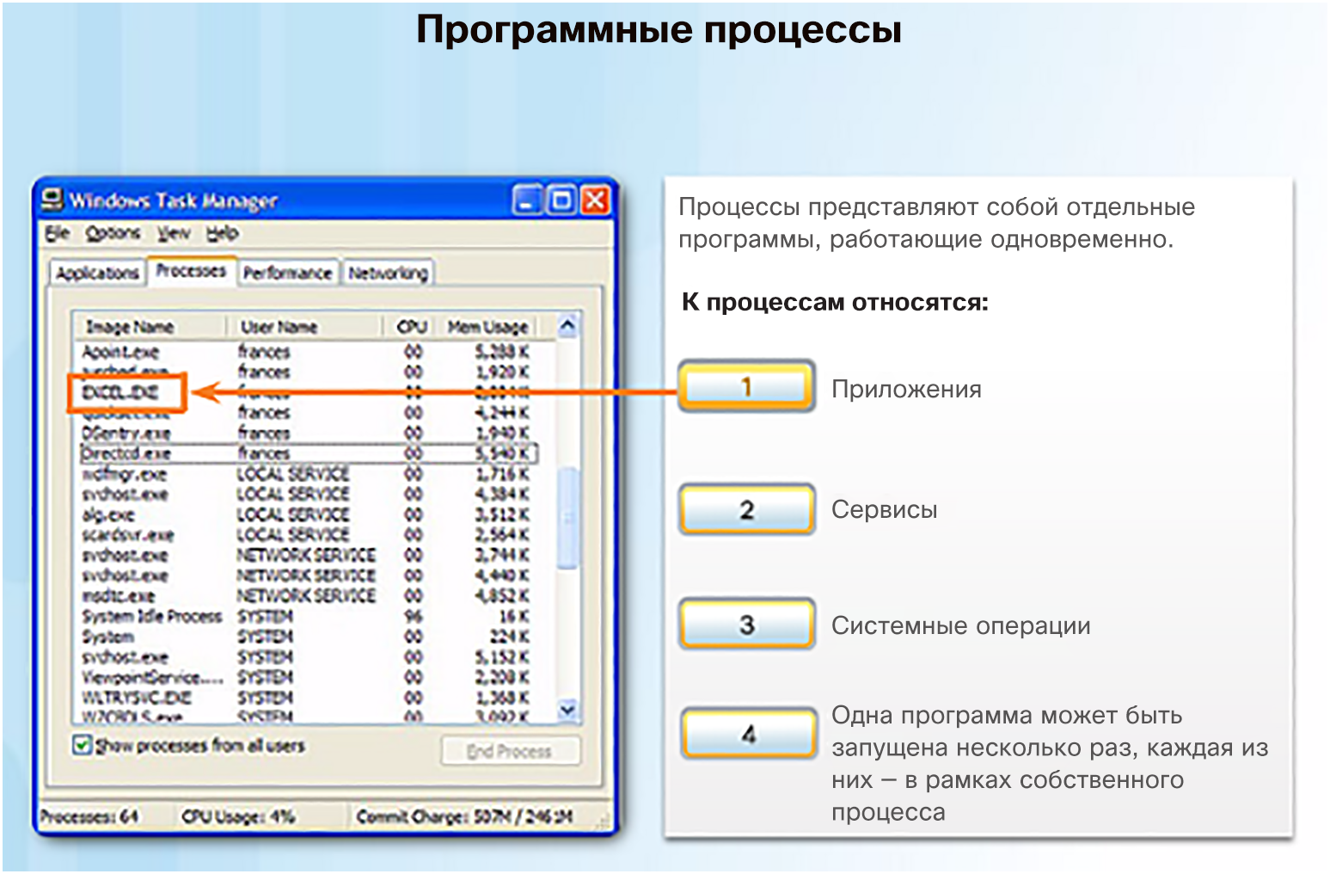
Масштабирование до более крупных сетей Использование сети сотрудниками
Помимо понимания изменений в тенденциях трафика администратор сети также должен знать, как именно изменяется использование сети.
Сетевой администратор может получать персональные «снимки» загрузки ИТ-приложений сотрудниками за заданное время. Эта информация позволяет сетевому администратору регулировать выделение сетевых ресурсов по мере необходимости. Эти снимки обычно содержат следующую информацию:
ОС и ее версия
Приложения, не являющиеся сетевыми
Сетевые приложения
Использование ЦП
Использование дискового пространства
Использование ОЗУ
Примеры процессов, запущенных в операционной системе Windows
Notes:
11.1. Проектирование сетей
11.1.3. Масштабирование до более крупных сетей
11.1.3.3. Загрузка сети сотрудниками

Slide 29
11.2. Безопасность сети
Notes:
11. Создание сети небольшого размера
11.2. Безопасность сети

Slide 30
Угрозы и уязвимости системы безопасности Типы угроз
Компьютерные сети играют важнейшую роль в нашей повседневной деятельности. Физические лица и организации в равной степени зависят от своих компьютеров и сетей.
Несанкционированное вторжение в сеть может привести к большим убыткам из-за нарушений в работе сети и к потере ценных результатов работы.
Атака на сеть может иметь разрушительные последствия и привести к потере времени и денег.
Злоумышленники, которых называют хакерами, могут получить доступ к сети через уязвимости программного обеспечения, атаки на аппаратное обеспечение или же путем простого подбора пароля.
Notes:
11.2. Безопасность сети
11.2.1. Угрозы и уязвимости безопасности
11.2.1.1. Типы угроз

Slide 31
Угрозы и уязвимости системы безопасности Типы угроз (продолжение)
Есть четыре типа угроз:
Хищение информации — происходит, когда кто-либо проникает в компьютер с целью кражи конфиденциальной информации.
Потеря данных или манипуляции с ними — проникновение в компьютер с целью уничтожения или изменения записей данных. Примеры потери данных: вирус, форматирующий жесткий диск чьего-либо компьютера. Пример манипуляции с данными: проникновение в систему, например, с целью изменения цены изделия.
Хищение персональных данных — вид кражи информации, при котором украденные личные данные используются с целью обмана.
Прекращение обслуживания — лишение зарегистрированных пользователей доступа к услугам, которыми они имеют право пользоваться.
Notes:
11.2. Безопасность сети
11.2.1. Угрозы и уязвимости безопасности
11.2.1.1. Типы угроз

Slide 32
Угрозы безопасности и уязвимости Физическая безопасность
Физическая безопасность сетевых устройств также очень важна для управления безопасностью.
Существует четыре класса физических угроз, которые следует учитывать.
Угрозы для аппаратного обеспечения — физическое повреждение серверов, маршрутизаторов, коммутаторов, кабельных линий и рабочих станций.
Угрозы со стороны окружающей среды — предельные температуры (слишком высокие или слишком низкие) или слишком высокая влажность.
Угрозы, связанные с электропитанием — пики напряжения, недостаточное напряжение в сети (провалы напряжения), колебания напряжения и полное отключение питания.
Эксплуатационные угрозы — ненадлежащее обращение с ключевыми электрическими компонентами (электростатический разряд), нехватка важных запасных деталей и ненадлежащая маркировка.
Notes:
11.2. Безопасность сети
11.2.1. Угрозы и уязвимости безопасности
11.2.1.2. Физическая безопасность

Slide 33
Угрозы и уязвимости системы безопасности Типы уязвимостей
Уязвимость — степень незащищенности, свойственная каждой сети и устройству, включая маршрутизаторы, коммутаторы, настольные компьютеры, серверы и устройства обеспечения безопасности.
Как правило, атаки направлены на серверы и настольные компьютеры.
Существует три основных типа уязвимостей, которые могут приводить к различным атакам. Можно привести несколько примеров
Технологические уязвимости — уязвимости в незащищенных протоколах, операционной системе и сетевом оборудовании.
Уязвимости конфигурации — незащищенные учетные записи пользователей, системные учетные записи с легко угадываемыми паролями, неправильно настроенное сетевое оборудование.
Политика безопасности — отсутствие письменных инструкций по безопасности, недостаточный мониторинг и аудит сети и ресурсов.
Notes:
11.2. Безопасность сети
11.2.1. Угрозы и уязвимости безопасности
11.2.1.3. Типы уязвимостей

Slide 34
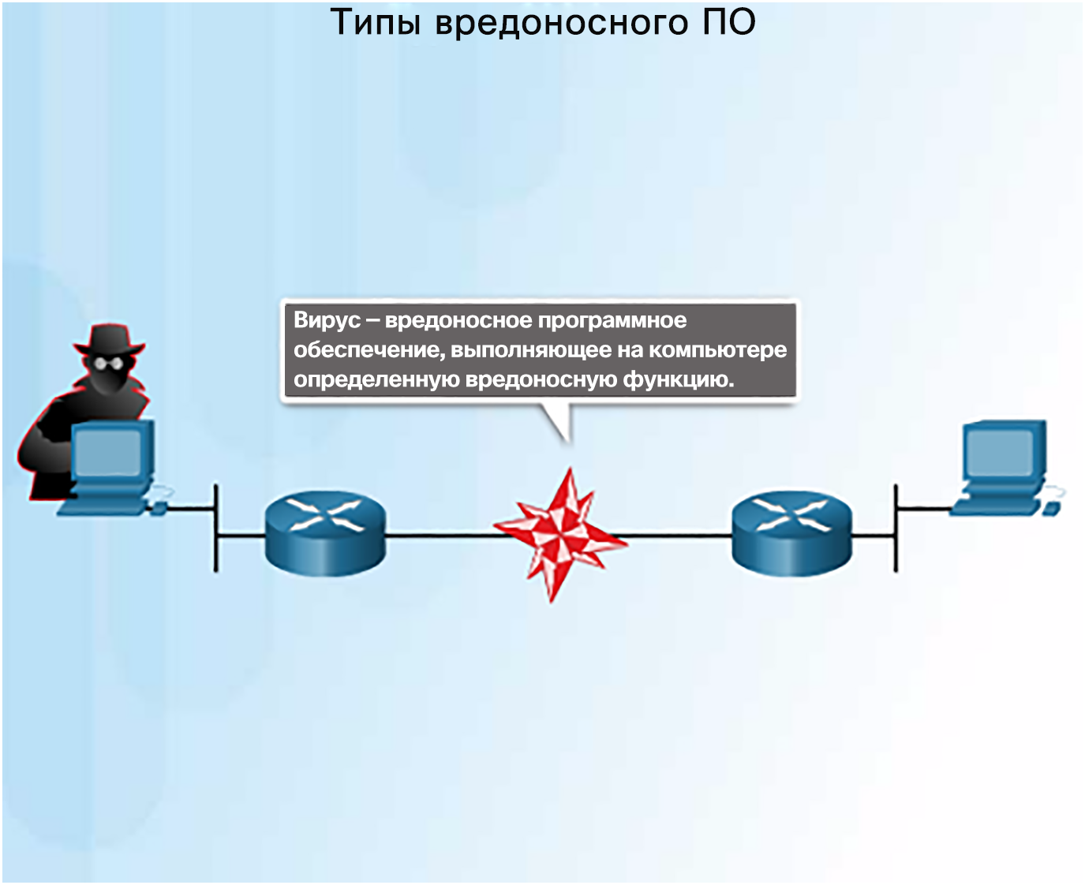
Сетевые атаки Типы вредоносных программ
Вредоносные программы или вредоносный код (сокращенное название вредоносного программного обеспечения) — это программное обеспечение или код, который предназначен для нанесения ущерба, прерывания работы, кражи или повреждения данных, узлов или сетей.
Примерами вредоносных программ являются вирусы, интернет-черви и трояны.
Вирусы — тип вредоносных программ (исполняемый файл), который распространяется путем внедрения своей копии в другую программу и ее заражения. Они распространяются от одного компьютера к другому.
Интернет-черви аналогичны вирусам, но им не нужна программа-носитель. Интернет-червь — автономная программа, использующая функции системы для перемещения по сети.
Программы-трояны — пользователя обманом заставляют загрузить и запустить такую вредоносную программу на своем компьютере. Они обычно создают лазейки, позволяющие злоумышленникам получить доступ к системе.
Notes:
11.2. Безопасность сети
11.2.2. Сетевые атаки
11.2.2.1. Типы вредоносных программ

Slide 35
Сетевые атаки Разведывательные атаки
Помимо атак с использованием вредоносного кода сети также могут стать объектом различных сетевых атак. Существует три основные категории сетевых атак:
Разведывательные атаки — обнаружение и сопоставление систем, служб или уязвимостей.
Атаки доступа — несанкционированные действия с данными, доступ к системе или использование прав пользователя.
Отказ в обслуживании — отключение или повреждение сетей, систем или служб.
В ходе разведывательной атаки хакер может использовать команду nslookup или whois для определения IP-адресов, назначенных объекту. Получив IP-адрес, он может использовать команду fping для отправки ping-запроса диапазону IP-адресов, чтобы выяснить, который из них ответит. Узнав отвечающий IP-адрес, хакер может использовать команду nmap, чтобы узнать порты прослушивания.
Notes:
11.2. Безопасность сети
11.2.2. Сетевые атаки
11.2.2.2. Разведывательные атаки

Slide 36
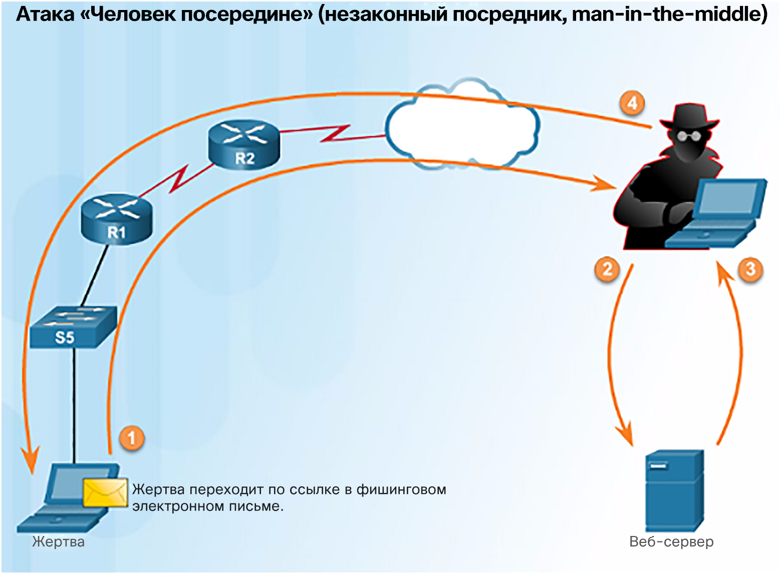
Сетевые атаки Атаки доступа
Атаки доступа используют известные уязвимости в службах аутентификации, FTP- и веб-сервисах, чтобы получить доступ к учетным записям в Интернете, конфиденциальным базам данных и другим ресурсам. Существует четыре класса атак доступа.
Подбор пароля — хакеры могут использовать различные методы, в том числе метод прямого подбора, программы-трояны и анализаторы пакетов.
Злоупотребление доверием — злоумышленник может получить доступ к целевой системе, используя доверительные отношения между целевой и скомпрометированной системами.
Перенаправление портов — злоумышленник устанавливает программу на скомпрометированный узел и использует его для получения доступа к целевому узлу через другой порт.
Человек посередине — злоумышленник добавляет себя в сеанс связи. Распространены атаки с использованием фишингового сообщения электронной почты, в котором жертва нажимает на определенную ссылку.
Notes:
11.2. Безопасность сети
11.2.2. Сетевые атаки
11.2.2.3. Атаки доступа

Slide 37
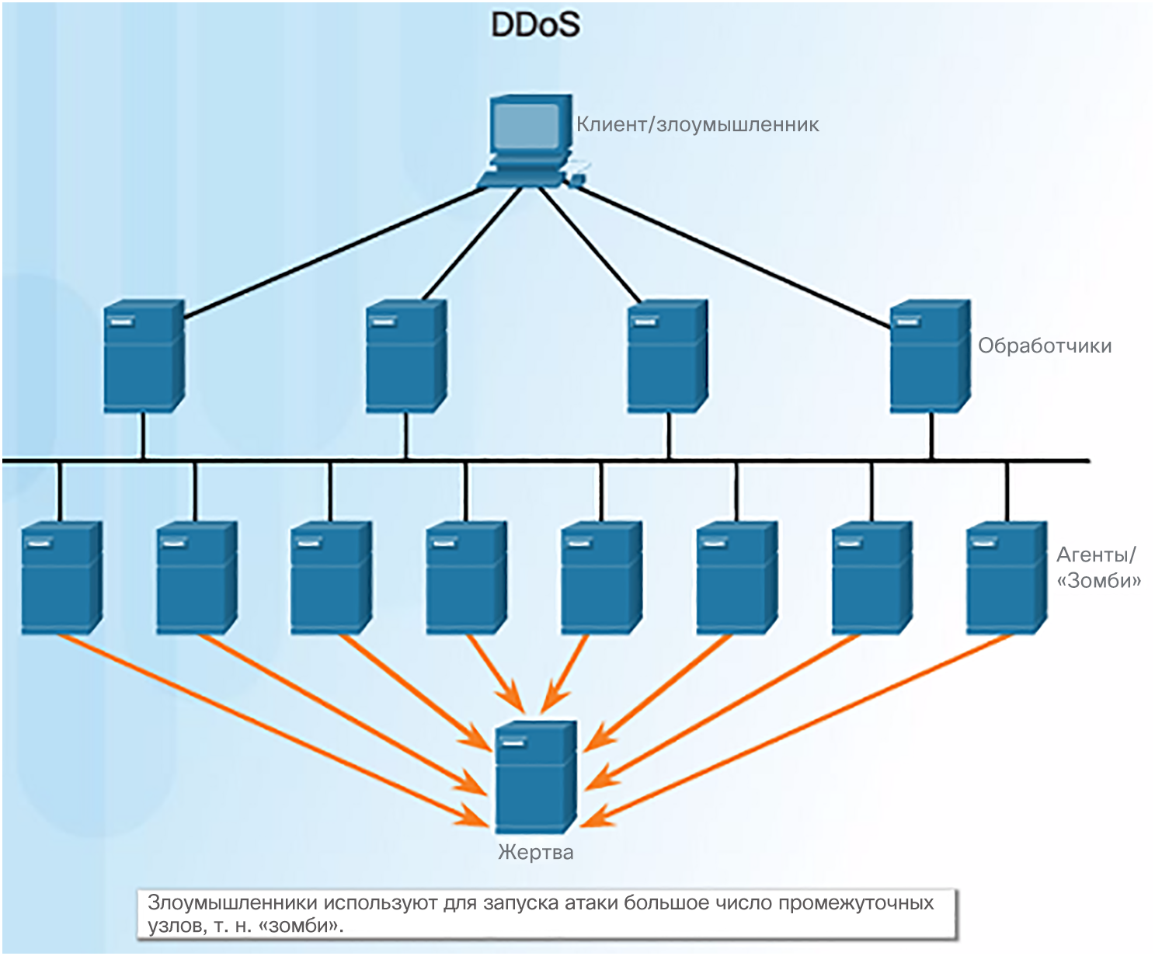
Сетевые атаки Атаки типа «отказ в обслуживании» (DoS-атаки)
Атаки типа «отказ в обслуживании» (DoS-атаки) препятствуют доступу авторизованных пользователей к различным службам, используя системные ресурсы, такие как дисковое пространство, пропускная способность и буферы. Такая атака может быть вызвана перегрузкой ресурсов или недопустимым форматом данных.
DoS-атаки применяются наиболее часто, и им очень сложно противодействовать. Вот несколько примеров DoS-атак.
Смертельный эхо-запрос — злоумышленник отправляет искаженный или очень крупный ping-пакет.
SYN-флуд — злоумышленник отправляет множество запросов SYN на веб-сервер. Веб-сервер ожидает завершения трехэтапного квитирования TCP. Законный пользователь пытается отправить запрос SYN на веб-сервер, однако тот оказывается недоступен.
Notes:
11.2. Безопасность сети
11.2.2. Сетевые атаки
11.2.2.4. Атаки типа «отказ в обслуживании» (DoS-атаки)

Slide 38
Сетевые атаки Атаки типа «отказ в обслуживании» (DoS-атаки) (продолжение)
DDoS-атаки — злоумышленник использует большое число промежуточных узлов, «зомби», чтобы начать атаку на целевой узел или сервер. Промежуточные узлы, используемые для запуска атаки, обычно заражаются вредоносным ПО, передавая управление злоумышленнику.
Smurf-атаки — атаки на основе ICMP, когда злоумышленник рассылает большое количество ICMP-пакетов, используя исходный IP-адрес жертвы. Узлы-«зомби» отвечают целевой жертве в попытке переполнить WAN-канал к месту назначения.
Notes:
11.2. Безопасность сети
11.2.2. Сетевые атаки
11.2.2.4. Атаки типа «отказ в обслуживании» (DoS-атаки)

Slide 39
Сетевые атаки Лабораторная работа. Изучение угроз безопасности сети
Для отражения атак на сеть администратор должен иметь возможность обнаруживать внешние угрозы, которые могут представлять опасность для сети.
В этой лабораторной работе вы изучите угрозы безопасности сети. Для этого вы обратитесь к очень важному веб-сайту, связанному с безопасностью, а также изучите недавние угрозы и подробно опишете конкретную угрозу безопасности сети.
Notes:
11.2. Безопасность сети
11.2.2. Сетевые атаки
11.2.2.6. Лабораторная работа. Изучение угроз безопасности сети

Slide 40
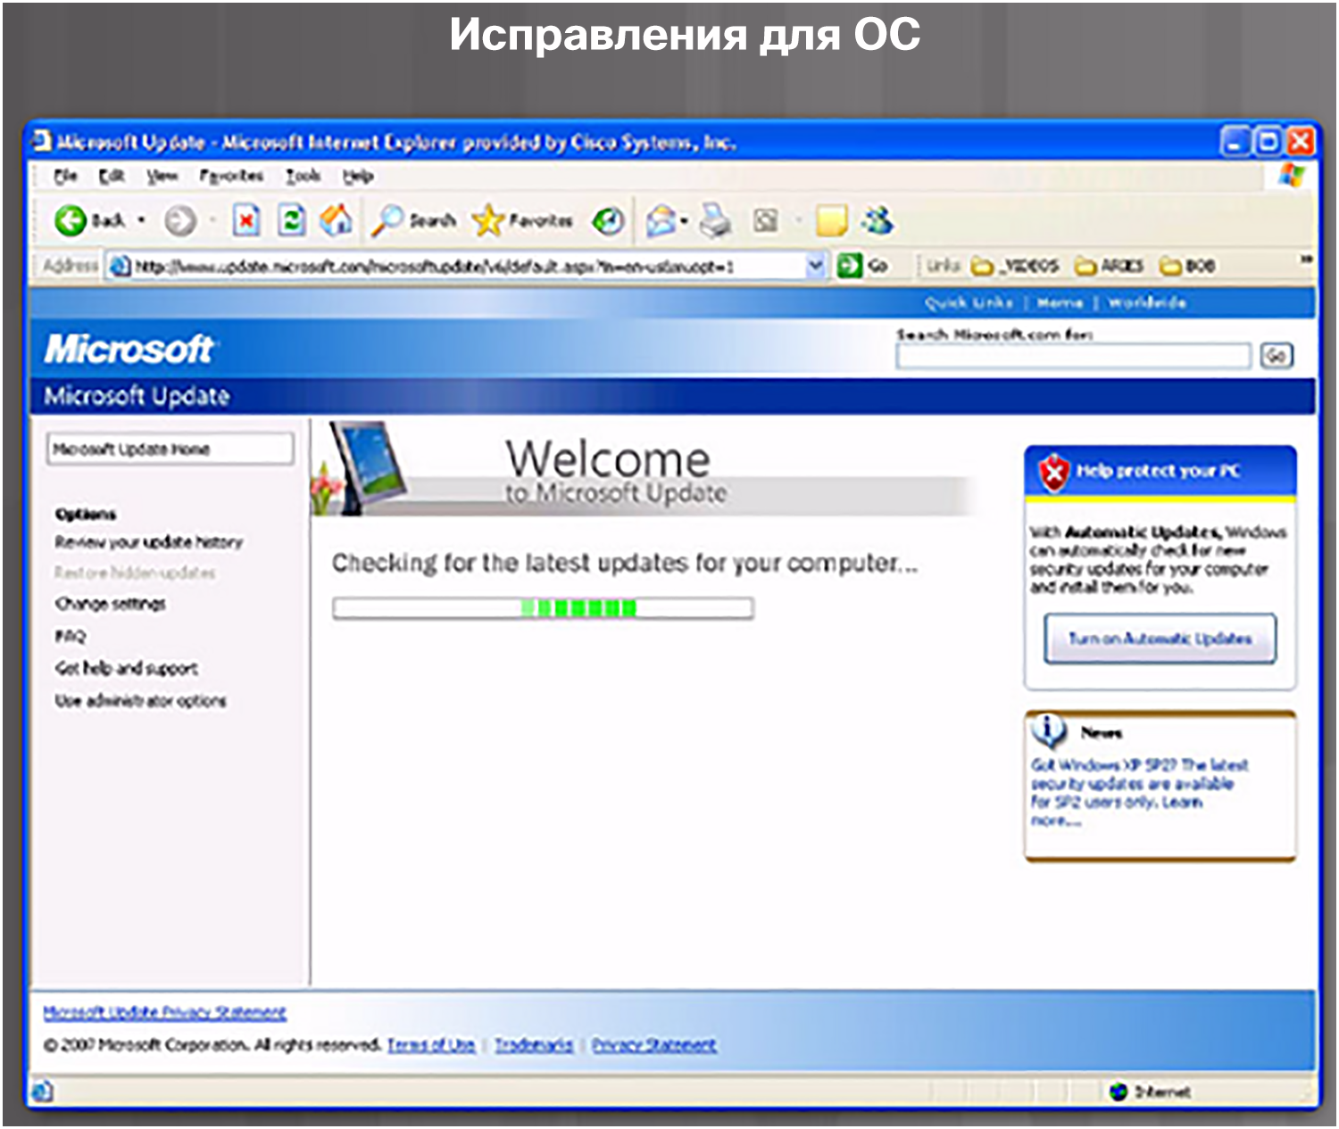
Защита от сетевых атак Резервное копирование, обновление и установка исправлений
Владение актуальной информацией о современных разработках — это важная часть обеспечения безопасности сети и защиты от сетевых атак.
По мере появления новых вредоносных программ предприятиям рекомендуется постоянно следить за обновлением антивирусного программного обеспечения до последних версий
Наиболее действенный метод минимизации последствий атаки вируса-червя и других атак — загрузить обновления для системы безопасности с сайта поставщика операционной системы и установить соответствующие обновления на все уязвимые копии систем.
Использование центрального сервера исправлений для автоматической установки важных исправлений — очень полезное решение этой задачи.
Notes:
11.2. Безопасность сети
11.2.3. Защита от сетевых атак
11.2.3.1. Резервное копирование, обновление и установка исправлений

Slide 41
Защита от сетевых атак Аутентификация, авторизация и учет
Такие службы по обеспечению сетевой безопасности, как аутентификация, авторизация и учет (Authentication, authorization, accounting, ААА), являются базовой структурой для настройки средств контроля доступа на каком-либо сетевом устройстве.
Службы аутентификации, авторизации и учета позволяют контролировать доступ к сети разрешенных пользователей (аутентификация), какие действия они могут выполнять, находясь в сети (авторизация), а также следить за их действиями во время доступа к сети (учет).
Notes:
11.2. Безопасность сети
11.2.3. Защита от сетевых атак
11.2.3.2. Аутентификация, авторизация и учет

Slide 42
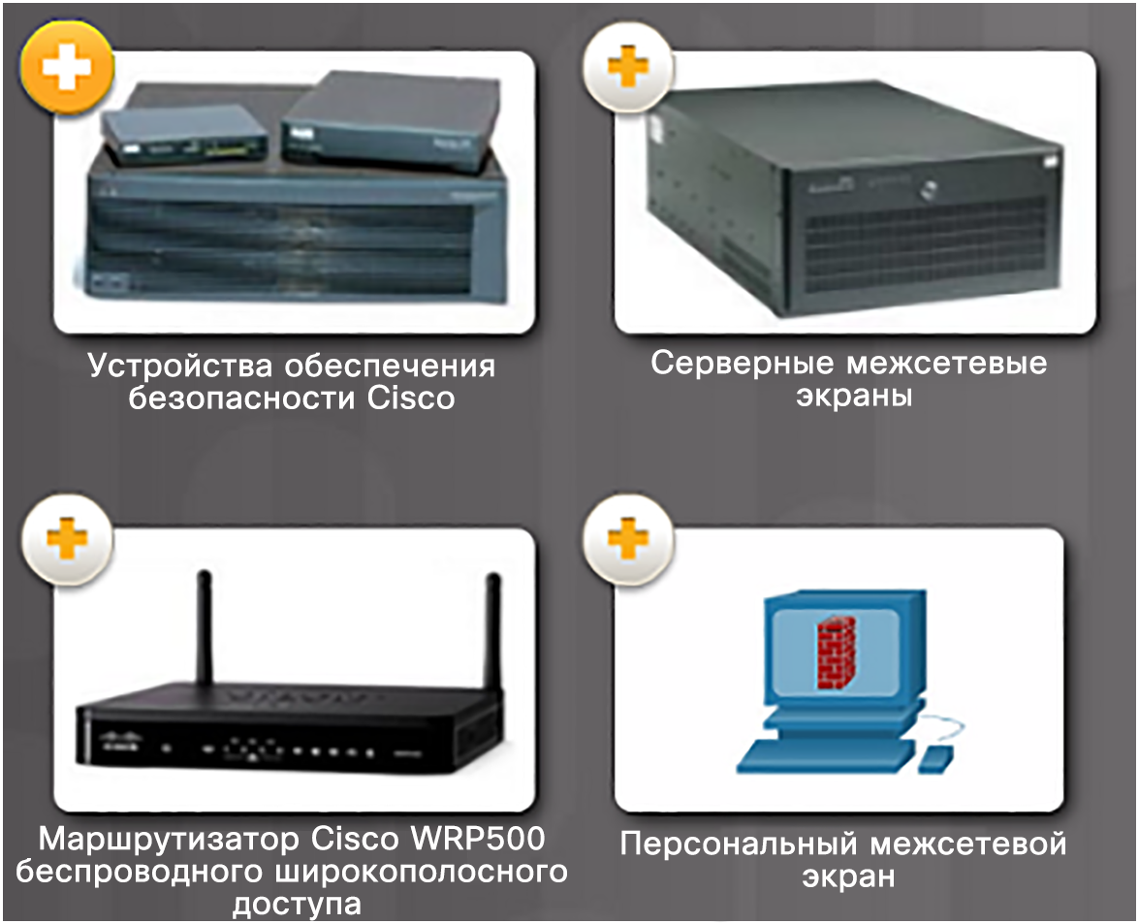
Защита от сетевых атак Межсетевые экраны
Межсетевые экраны являются одним из самых эффективных инструментов безопасности, предназначенных для защиты пользователей от внешних угроз.
Межсетевой экран ставится между двумя (или более) сетями и контролирует трафик между ними, а также позволяет предотвратить несанкционированный доступ. На оконечные системы устанавливают межсетевые экраны на основе узлов или персональные межсетевые экраны.
В межсетевых экранах используются различные методы для определения разрешения или запрета доступа к сети.
Фильтрация пакетов — запрет или разрешение доступа на основе IP- или MAC-адресов.
Фильтрация по приложениям — запрет или разрешение доступа для конкретных типов приложений на основе номеров портов.
Фильтрация по URL-адресам — запрет или разрешение доступа к веб-сайтам на основе конкретных URL-адресов или ключевых слов.
Анализ пакетов с учетом состояний соединений (SPI) — входящие пакеты должны представлять собой разрешенные отклики на запросы внутренних узлов. Трафик, проходящий через межсетевой экран снаружи, должен происходить из внутренней сети либо иметь явное разрешение.
Notes:
11.2. Безопасность сети
11.2.3. Защита от сетевых атак
11.2.3.3. Межсетевые экраны

Slide 43
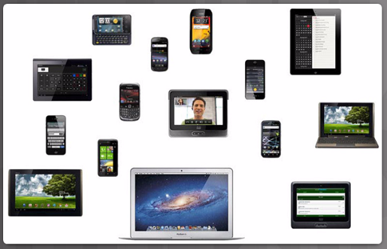
Защита от сетевых атак Безопасность оконечных устройств
Оконечное устройство, или узел, представляет собой отдельную компьютерную систему или устройство, которое выступает в роли клиента сети.
К наиболее распространенным оконечным устройствам относятся ноутбуки, настольные компьютеры, серверы, смартфоны и планшеты.
Компании необходимо внедрить правильно задокументированную политику, которой должны следовать сотрудники, поскольку защита оконечных устройств — одна из наиболее сложных задач сетевого администратора.
Политика зачастую подразумевает использование антивирусного ПО и меры предотвращения несанкционированного доступа к узлу.
Notes:
11.2. Безопасность сети
11.2.3. Защита от сетевых атак
11.2.3.4. Безопасность оконечных устройств

Slide 44
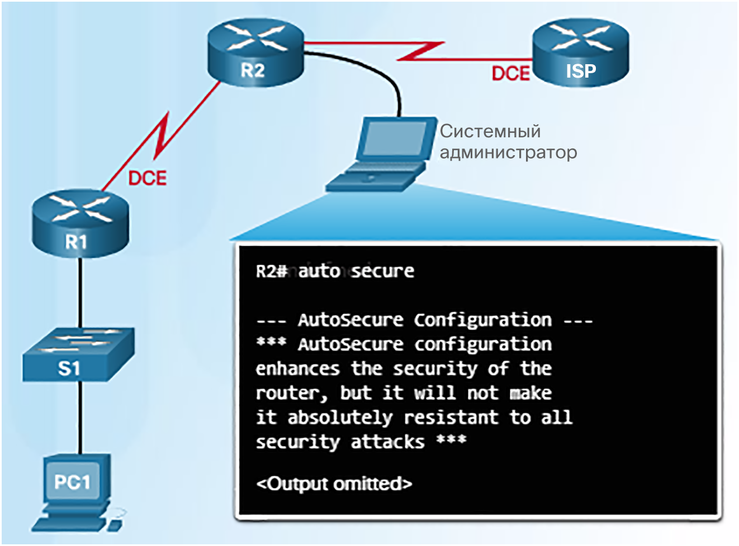
Безопасность устройств Обзор обеспечения безопасности устройств
Блокировка маршрутизатора:
При установке на устройство новой операционной системы настройки системы безопасности имеют значения по умолчанию.
Обычно это создает угрозы безопасности, и следует изменить настройки по умолчанию, включая пароли.
Необходимо устанавливать исправления безопасности и обновления системы.
В маршрутизаторах Cisco для обеспечения безопасности системы можно использовать функцию Cisco AutoSecure.
Вот ряд простых шагов, которые можно применить для большинства операционных систем:
Установленные по умолчанию имена пользователей и пароли необходимо немедленно изменить.
Доступом к системным ресурсам должны обладать только лица, которым они необходимы.
Невостребованные службы и приложения при возможности необходимо отключить или удалить.
Notes:
11.2. Безопасность сети
11.2.4. Безопасность устройств
11.2.4.1. Обзор обеспечения безопасности устройств

Slide 45
Безопасность устройств Пароли
Очень важно для защиты сетевых устройств использовать надежные пароли.
Ниже приведены некоторые рекомендации по выбору пароля.
Используйте пароль длиной от 8 до 10 символов (предпочтительно 10 и более символов). Чем длиннее, тем лучше.
Пароль должен быть сложным. Включайте в пароль комбинацию букв в верхнем и нижнем регистре, цифр, специальных символов и пробелов (если допускается их использование).
Не используйте пароли, основанные на повторениях, распространенных словах, последовательностях букв или цифр, именах пользователей, именах родственников или кличках домашних животных, биографических сведениях или любой легко идентифицируемой информации.
Допускайте намеренные ошибки в словах, используемых в паролях.
Периодически меняйте пароли.
Никогда не записывайте пароли и не оставляйте их в местах, где кто-нибудь сможет их найти.
При возможности используйте парольные фразы.
Notes:
11.2. Безопасность сети
11.2.4. Безопасность устройств
11.2.4.2. Пароли

Slide 46
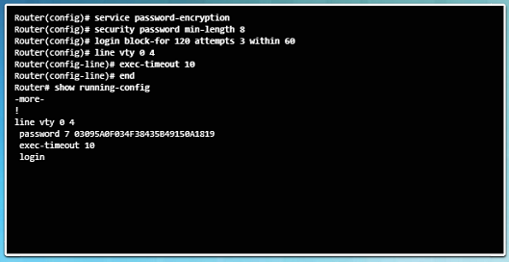
Безопасность устройств Основные правила обеспечения безопасности
Используйте команду глобальной настройки service password-encryption для шифрования паролей в файле конфигурации и предотвращения просмотра паролей в виде обычного текста неавторизованными пользователями.
Чтобы все настроенные пароли имели длину не менее заданного значения, следует использовать команду security passwords min-length в режиме глобальной настройки.
Хакеры часто используют атаку методом полного перебора для расшифровки зашифрованных паролей. Блокируйте попытки входа в систему устройства, если число неудачных попыток за указанное время превысит определенное значение. Для этого используйте команду login block-for 120 attempts 3 within 60.
Эта команда блокирует попытки входа на 120 секунд, если в течение 60 секунд выполнены три неудачные попытки входа
Настройка на маршрутизаторе параметра exec timeout автоматически отключает пользователей, если они не выполняли никаких действий в течение времени ожидания.
Notes:
11.2. Безопасность сети
11.2.4. Безопасность устройств
11.2.4.3. Основные правила обеспечения безопасности

Slide 47
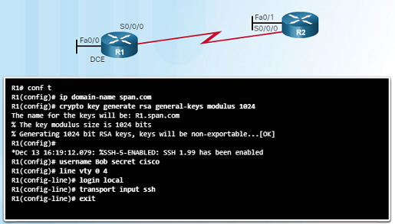
Безопасность устройств Активация подключения по SSH
Когда
Notes:
11.2. Безопасность сети
11.2.4. Безопасность устройств
11.2.4.4. Активация подключения по SSH

Slide 48
11.3. Производительность базовой сети
Notes:
11. Создание сети небольшого размера
11.3. Производительность базовой сети

Slide 49
Команда ping Интерпретация результатов выполнения ping-запроса
Использование ping-запроса — очень эффективный способ проверки сетевых подключений к конкретному узлу, серверу или устройству. Это первый важный шаг в процессе поиска и устранения неполадок в работе сети.
Для отправки команды ping-запроса используется протокол ICMP, а сама команда служит для проверки подключений уровня 3.
Ping-запросы, отправленная из IOS, например на маршрутизаторе Cisco, возвращает несколько параметров. Ниже приведены наиболее типичные.
! — указывает на получение эхо-сообщения ICMP. Это именно то, что вам нужно.
. — указывает на то, что истекло время ожидания эхо-ответа ICMP.
U — получено сообщение ICMP Unreachable (Недостижимо)
Notes:
11.3. Производительность базовой сети
11.3.1. – Команда ping
11.3.1.1. Интерпретация результатов выполнения команды ping

Slide 50
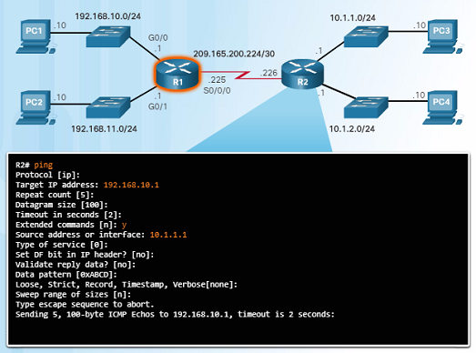
Команда ping Расширенная команда ping
В Cisco IOS есть «расширенный» режим команды ping, который может предоставить дополнительные параметры, как показано на рисунке слева.
Для перехода в этот режим необходимо ввести текст ping в привилегированном режиме EXEC, не указывая IP-адрес назначения, а затем нажать ВВОД.
В примере на рисунке слева показано, как принудительно задать или изменить IP-адрес источника. Это очень удобно при устранении неполадок.
Notes:
11.3. Базовые показатели производительности сети
11.3.1. – Команда ping
11.3.1.2. Расширенная команда ping

Slide 51
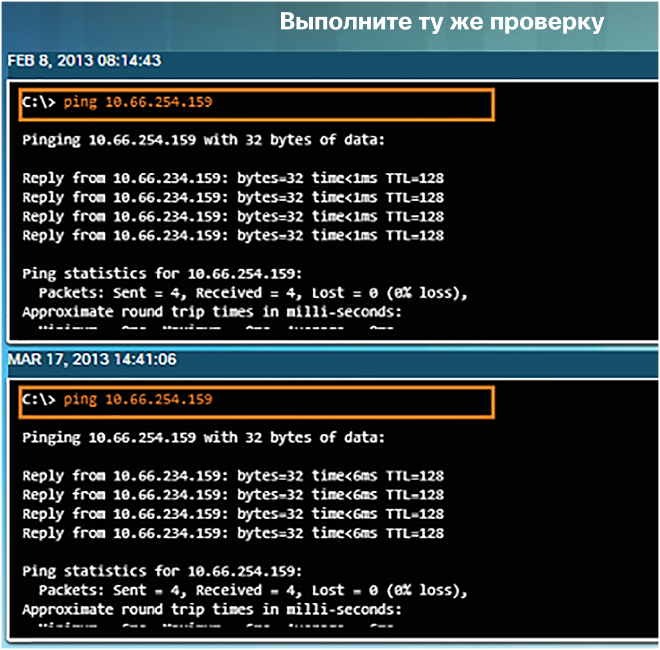
Команда ping Базовый уровень производительности сети
Определение базового уровня производительности сети — это один из наиболее эффективных средств мониторинга и поиска и устранения неполадок в работе сети.
Определение эффективного базового уровня реализуется путем измерения производительности в разные моменты времени за некоторый период.
Одним из способов является копирование и вставка результатов выполнения команды ping, trace или любой другой соответствующей команды в текстовый файл, включая метку времени.
В корпоративных сетях необходимо собирать обширную статистику базовых показателей, используя профессиональные программные средства.
Notes:
11.3. Базовые показатели производительности сети
11.3.1. – Команда ping
11.3.1.3. Базовый уровень производительности сети

Slide 52
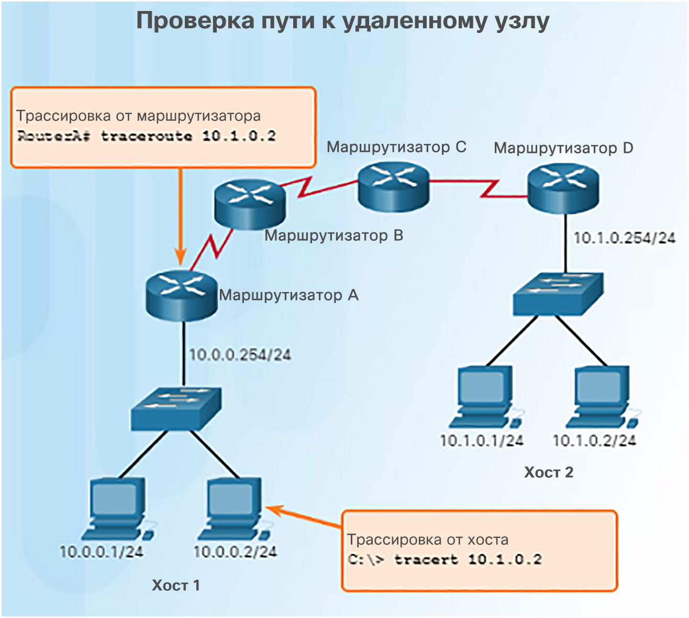
Команды traceroute и tracert Интерпретация сообщений трассировки
Команда trace возвращает список переходов по мере маршрутизации пакета по сети Каждый маршрутизатор — это переход.
В системе Windows используйте команду tracert.
При выполнении трассировки из интерфейса командной строки маршрутизатора используйте команду traceroute.
Ответ "Request timed out" (Время ожидания запроса истекло) указывает, что маршрутизатор не ответил. Возможно, произошел сбой в работе сети, или маршрутизаторы настроены не отвечать на эхо-запросы, используемые при трассировке.
Notes:
11.3. Производительность базовой сети
11.3.2. Команды traceroute и tracert
11.3.2.1. Интерпретация сообщений трассировки

Slide 53
Команды traceroute и tracert Расширенная команда traceroute
Расширенная команда traceroute позволяет сетевому администратору настроить параметры, связанные с этой командой.
Эта команда может пригодиться при поиске и устранении петель маршрутизации, определении точного маршрутизатора следующего перехода либо определении места, в котором пакет отбрасывается маршрутизатором или отклоняется межсетевым экраном.
Расширенная команда traceroute помогает выявить неполадку. Чтобы использовать эту команду, введите traceroute и нажмите клавишу ВВОД.
Команда ping отправляет ICMP-пакеты, а traceroute — IP-пакеты со значением TTL (30 по умолчанию).
Notes:
11.3. Производительность базовой сети
11.3.2. Команды traceroute и tracert
11.3.2.2. Расширенная команда traceroute

Slide 54
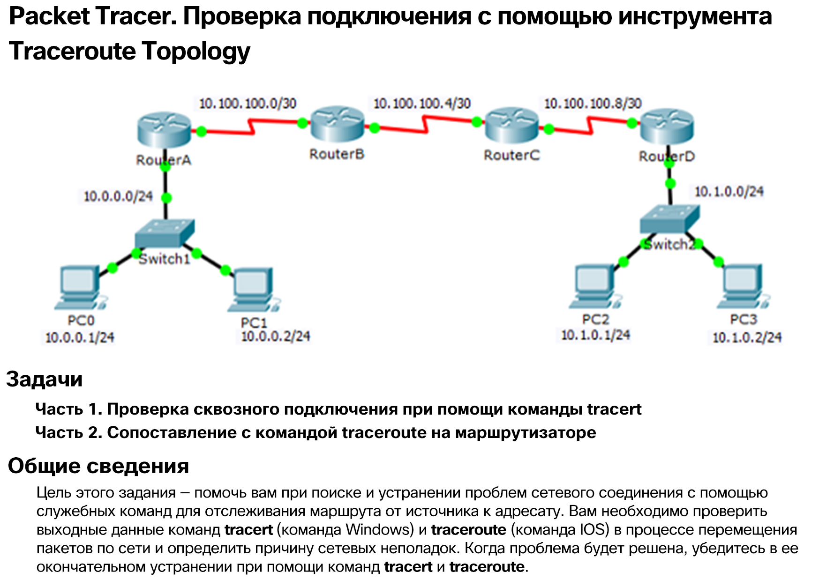
Команды traceroute и tracert Packet Tracer. Проверка подключения с помощью команды traceroute
В этом упражнении Packet Tracer вы будете выполнять поиск и устранение неполадок сетевых подключений с помощью команд трассировки.
Вы должны будете изучить выходные данные команды tracert и traceroute, чтобы выявить неполадку.
Когда проблема будет устранена, потребуется убедиться в правильности работы, используя те же команды.
Notes:
11.3. Производительность базовой сети
11.3.2. Команда traceroute и tracert
11.3.2.3. Packet Tracer. Проверка подключения с помощью команды traceroute

Slide 55
Команды traceroute и tracert Лабораторная работа. Проверка задержек в сети с помощью команд ping и traceroute
В этой лабораторной работе вы проверите задержку в работающей сети с помощью команд ping и traceroute.
Чтобы получить реалистичную статистику задержек в сети, необходимо использовать работающую сеть.
Notes:
11.3. Производительность базовой сети
11.3.2. Команды traceroute и tracert
11.3.2.4. Лабораторная работа. Проверка задержек в сети с помощью команд ping и traceroute

Slide 56
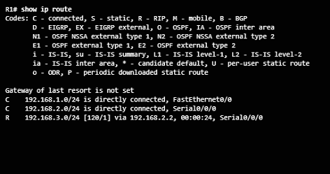
Команды show Повторное рассмотрение наиболее распространенных команд show
Технические специалисты по сетям широко используют команды show для проверки конфигурации и работы устройства или для поиска и устранения неполадок.
Наиболее распространенные команды show:
show running-config
show interfaces
show arp
show ip route
show protocols
show version
Notes:
11.3. Базовые показатели производительности сети
11.3.3. Команды show
11.3.3.1. Повторное рассмотрение наиболее распространенных команд show

Slide 57
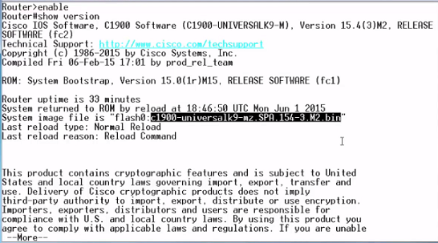
Команды show Демонстрационное видео. Команда show version
Это видео демонстрирует выходные данные команды show version при ее запуске на маршрутизаторе Cisco 1941.
На рисунке слева выделена версия программного обеспечения IOS.
Рассматриваются сведения о выходных данных, в том числе следующие:
Время, в течение которого работал маршрутизатор
Информация о версии
Сведения об интерфейсе и памяти
Notes:
11.3. Производительность базовой сети
11.3.3. Команды show
11.3.3.2. Демонстрационное видео. Команда show version

Slide 58
Команды show Packet Tracer. Использование команд show
В этом упражнении Packet Tracer вы поработаете с различными командами show и изучите их выходные данные.
Notes:
11.3. Базовые показатели производительности сети
11.3.3. Команды show
11.3.3.3. Packet Tracer. Использование команд show

Slide 59
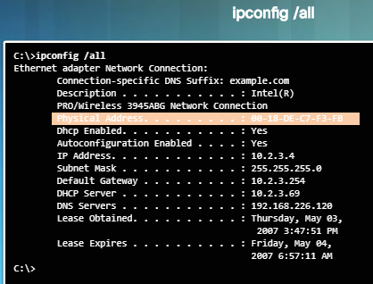
Команды хоста и IOS Команда ipconfig
На компьютере с ОС Windows можно просмотреть IP-адрес шлюза по умолчанию с помощью команды ipconfig.
Команду Ipconfig /all можно использовать для просмотра MAC-адреса, а также других важных сведениях об адресации уровня 3 для устройства.
На ПК с операционной системой Windows команда ipconfig /displaydns выводит на экран все кэшированные записи DNS.
Notes:
11.3. Производительность базовой сети
11.3.4. Команды хоста и IOS
11.3.4.1. Команда ipconfig

Slide 60
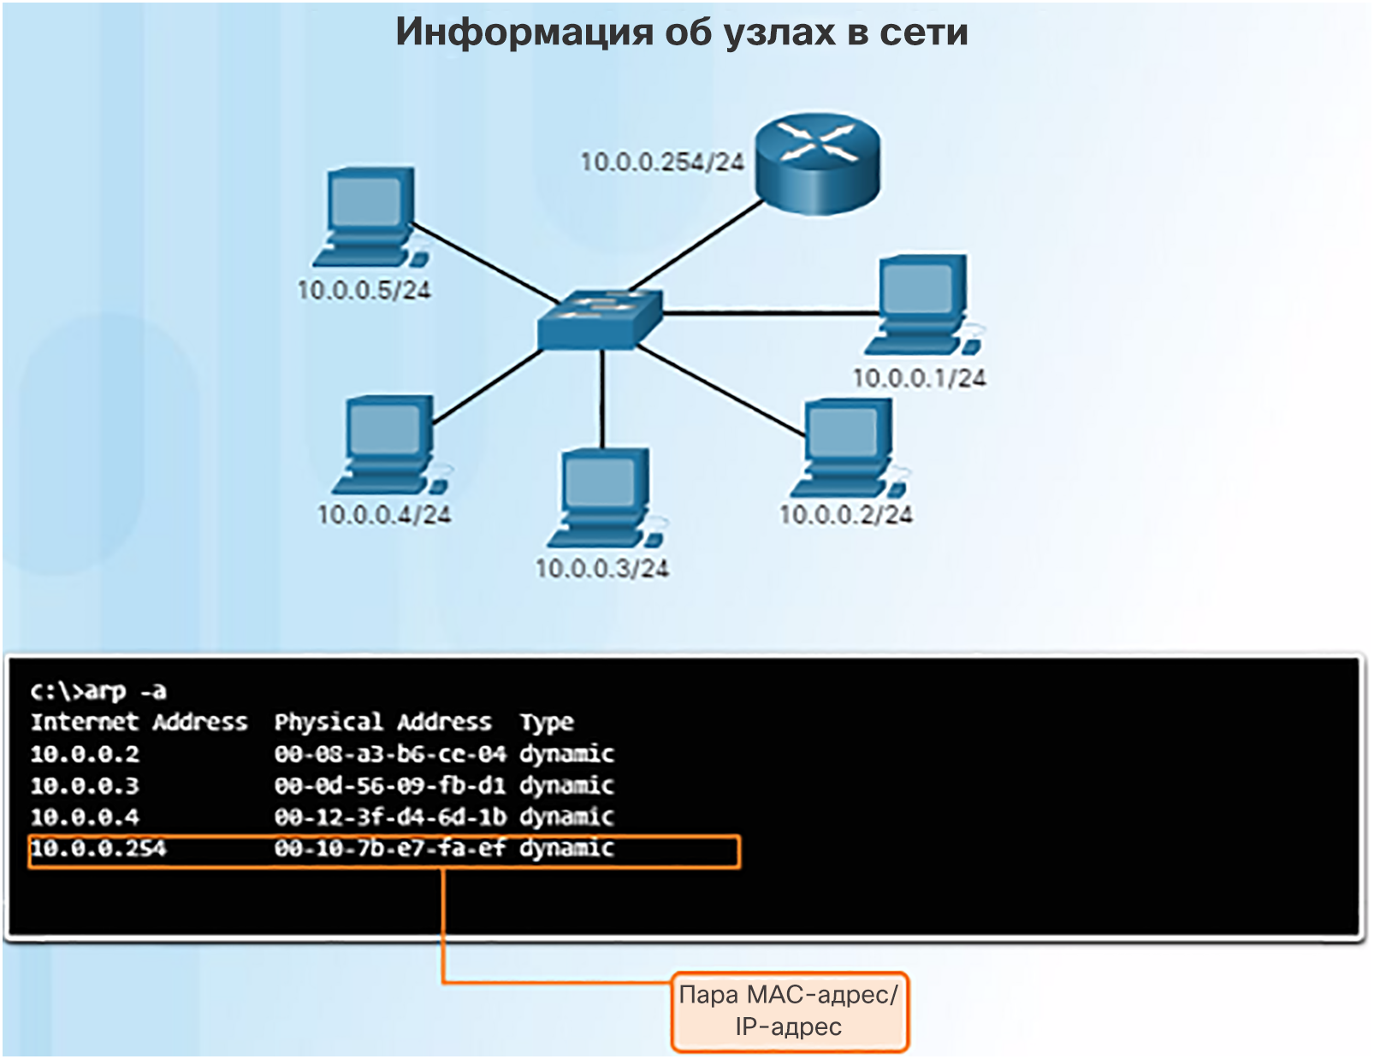
Команды хоста и IOS Команда arp
На компьютере с ОС Windows команда arp -a выводит список всех устройств, хранящихся в ARP-кэше конкретного хоста.
Для каждого устройства отображается IPv4-адрес, физический адрес и тип адресации (статическая или динамическая).
ARP-кэш можно очистить с помощью команды arp-d.
Notes:
11.3. Базовые показатели производительности сети
11.3.4. Команды хоста и IOS
11.3.4.2. Команда arp

Slide 61
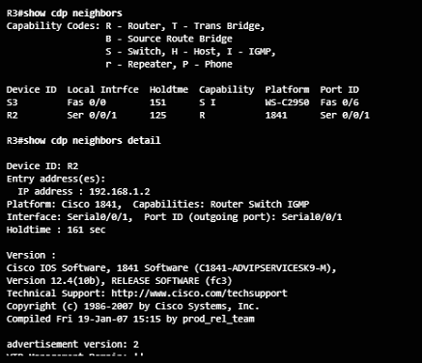
Команды хоста и IOS Команда show cdp neighbors
Протокол Cisco Discovery Protocol (CDP) — это собственный протокол Cisco, функционирующий на канальном уровне, который позволяет соседним устройствам Cisco узнать друг о друге даже в отсутствие подключения уровня 3.
Во время загрузки устройства Cisco протокол CDP запускается по умолчанию. CDP автоматически обнаруживает соседние устройства, на которых работает протокол CDP.
Протокол CDP предоставляет следующие сведения о каждом из соседних устройств CDP: идентификаторы устройств, список адресов, идентификатор порта, список функций и платформу.
Команда show cdp neighbors detail отображает IP-адрес соседнего устройства.
Notes:
11.3. Базовые показатели производительности сети
11.3.4. Команды хоста и IOS
11.3.4.3. Команда show cdp neighbors

Slide 62
Команды хоста и IOS Команда show ip interface brief
Одна из наиболее часто используемых команд для проверки конфигурации интерфейса и состояния всех интерфейсов — это команда show ip interface brief.
Эта команда выводит сокращенные сведения по сравнению с командой show ip interface и предоставляет обзор основной информации по всем сетевым интерфейсам на маршрутизаторе.
Команда предоставляет различные сведения, включая IP-адрес, назначенный каждому интерфейсу, и рабочее состояние интерфейса.
Notes:
11.3. Базовые показатели производительности сети
11.3.4. Команды хоста и IOS
11.3.4.4. Команда show ip interface brief

Slide 63
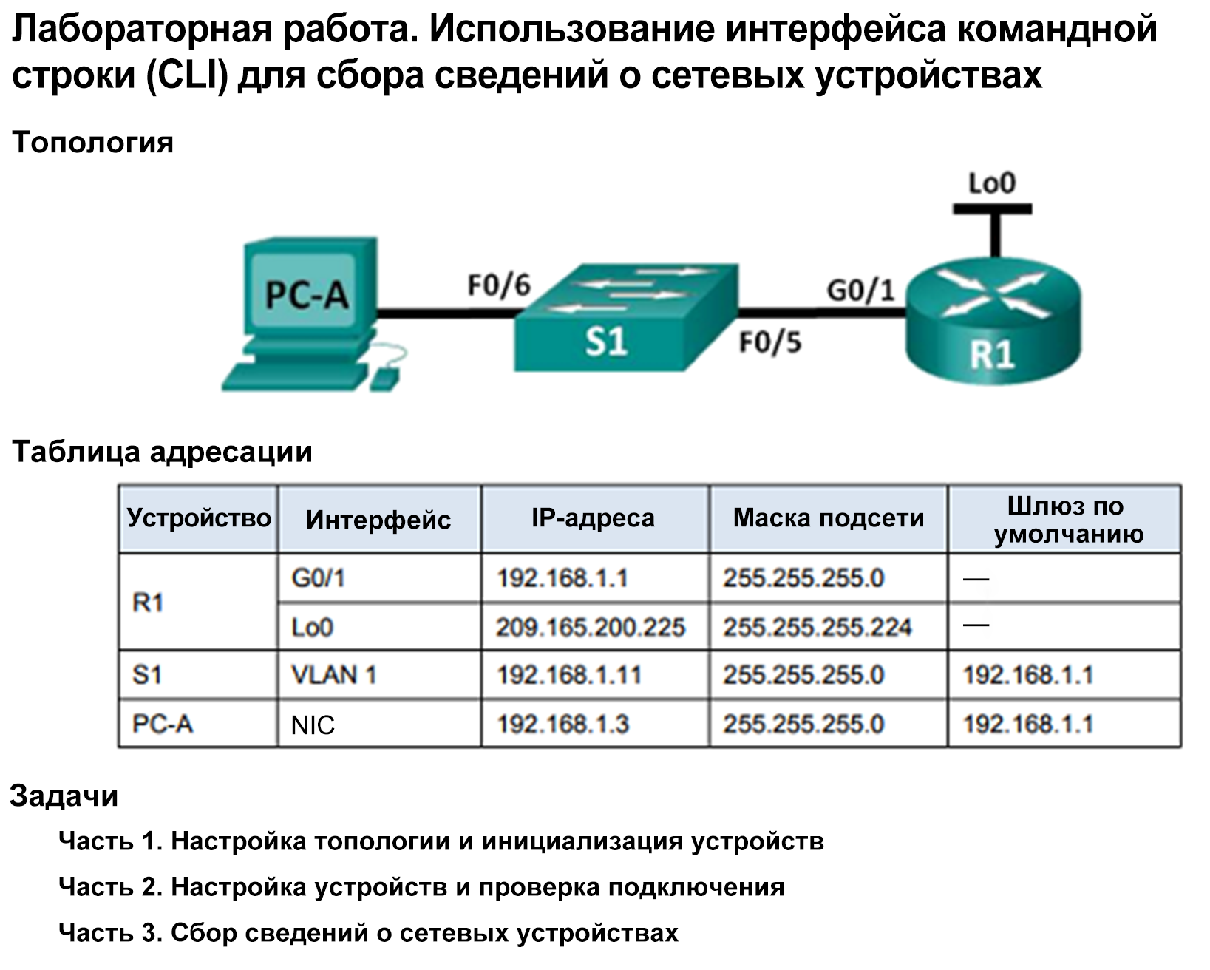
Команды хоста и IOS Лабораторная работа. Использование интерфейса командной строки (CLI) для сбора сведений о сетевых устройствах
Одна из наиболее важных задач, выполняемых сетевыми специалистами, состоит в документировании сети.
В этой лабораторной работе вы построите небольшую сеть, выполните настройку устройств, добавите некоторые основные средства защиты, а затем создадите документацию для полученной конфигурации, выполняя на маршрутизаторе, коммутаторе и компьютере различные команды.
Notes:
11.3. Базовые показатели производительности сети
11.3.4. Команды хоста и IOS
11.3.4.6. Лабораторная работа. Использование интерфейса командной строки (CLI) для сбора сведений о сетевых устройствах

Slide 64
Отладка Команда debug
Процессы, протоколы, механизмы и события IOS генерируют сообщения для индикации их состояния.
Эти сообщения могут оказаться ценным источником информации при поиске и устранении неполадок, а также при проверке работы системы.
Команда debug в IOS, введенная в привилегированном режиме EXEC, позволяет администратору отобразить эти сообщения в реальном времени для анализа.
Это позволяет включить в выходные данные команды debug только необходимую функцию или подфункцию.
Notes:
11.3. Базовые показатели производительности сети
11.3.5. Отладка
11.3.5.1. Команда debug

Slide 65
Отладка Команда terminal monitor
Соединения для предоставления доступа к интерфейсу командной строки IOS могут устанавливаться локально или удаленно.
Для выполнения локального подключения требуется физический доступ к маршрутизатору или коммутатору по кабельному соединению.
Удаленные подключения по протоколам SSH или Telnet выполняются по сети. Для них необходимо настроить сетевой протокол, например IP.
Длинные сообщения отладки по умолчанию отправляются на консоль, а не по виртуальным каналам.
Для отображения сообщений журнала на терминале или в виртуальной консоли используется команда привилегированного режима EXEC terminal monitor, а для выключения — команда terminal no monitor.
Notes:
11.3. Производительность базовой сети
11.3.5. Отладка
11.3.5.2. Команда terminal monitor

Slide 66
11.4. Поиск и устранение неполадок в работе сети
Notes:
11. Создание сети небольшого размера
11.4. Поиск и устранение неполадок в работе сети

Slide 67
Методы поиска и устранения неполадок Основные подходы к поиску и устранению неполадок
Технические специалисты должны уметь проанализировать причины неполадки в работе сети, чтобы устранить ее.
Этот процесс называется поиском и устранением неполадок.
Общепринятая эффективная процедура основана на научном подходе и может быть разбита на шесть основных этапов, представленных на рисунке слева.
На скольких устройствах в сети возникла проблема?
Если на одном устройстве, начните поиск и устранение неполадок на нем.
Если на всех устройствах, начните поиск и устранение неполадок на устройстве, к которому подключаются все эти устройства.
Notes:
11.4. Поиск и устранение неполадок в работе сети
11.4.1. Методы поиска и устранения неполадок
11.4.1.1. Основные подходы к поиску и устранению неполадок

Slide 68
Методы поиска и устранения неполадок Что следует сделать: решить проблему или эскалировать ее?
В некоторых случаях невозможно незамедлительно устранить неполадку в работе сети и может потребоваться передать ее на уровень выше, если необходимо решение руководителя.
Например, осуществив поиск неполадок, технический специалист может прийти к выводу о том, что нужно заменить модуль маршрутизатора. Эта проблема требует передачи на более высокий уровень для утверждения руководителем, поскольку могут потребоваться финансовые расходы.
Notes:
11.4. Поиск и устранение неполадок в работе сети
11.4.1. Методы поиска и устранения неполадок
11.4.1.2. Что следует сделать: решить проблему или передать ее на более высокий уровень?

Slide 69
Методы поиска и устранения неполадок Проверка и контроль решения проблемы
В состав Cisco IOS входят мощные инструменты, которые упрощают поиск и устранение неполадок, а также помогают убедиться, что проблема решена:
команда ping позволяет подтвердить успешное подключение к сети;
команда traceroute показывает путь, который используется пакетами при перемещении к месту назначения, и помогает определить, где на этом пути пакеты останавливаются;
команды show, включая show ip int brief, которые обеспечивают обзорное представление интерфейсов на устройстве.
Notes:
11.4. Поиск и устранение неполадок в работе сети
11.4.1. Методы поиска и устранения неполадок
11.4.1.3. Проверка и контроль решения проблемы

Slide 70
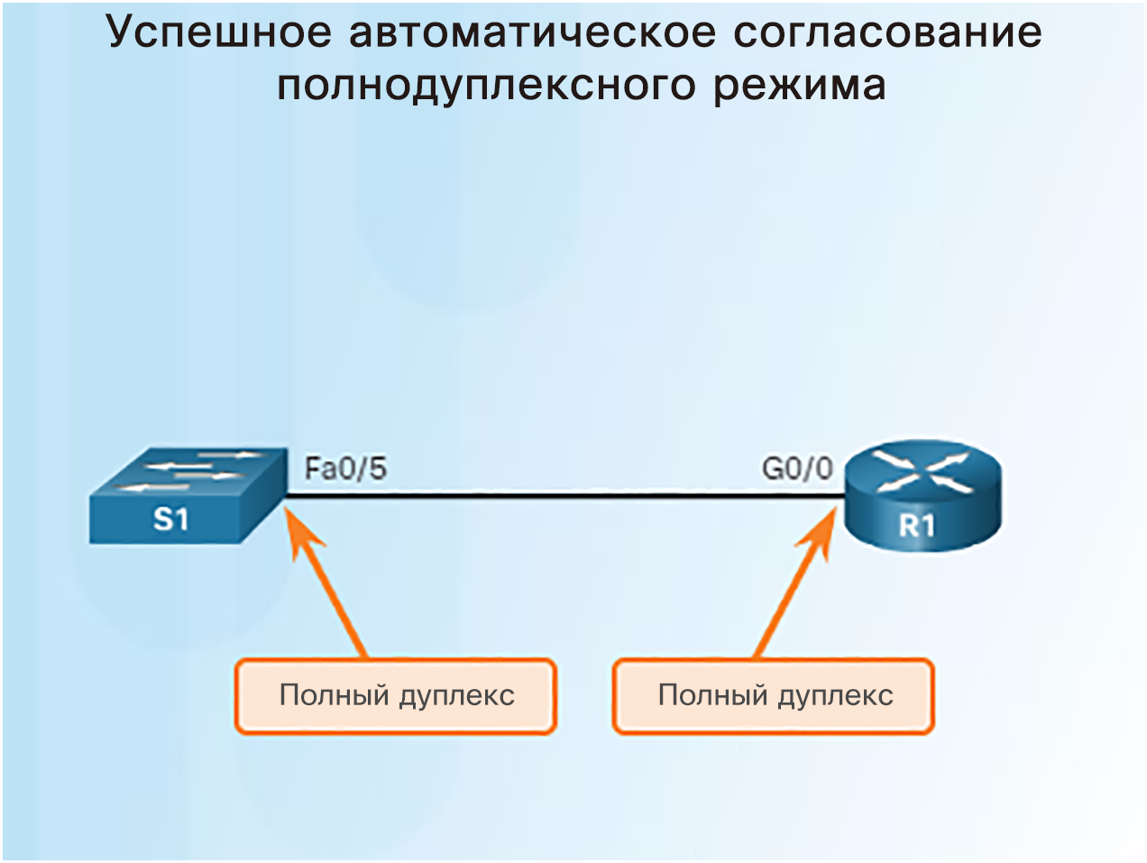
Поиск и устранение неполадок, связанных с интерфейсами и кабелями Работа в дуплексном режиме
В процессе передачи данных дуплексный режим относится к направлению передача данных между двумя устройствами, такими как маршрутизатор и коммутатор.
Полудуплексный режим — передача данных разрешена одновременно только в одном направлении.
Полнодуплексный режим — данные могут передаваться в обоих направлениях одновременно.
Для повышения производительности связи у обоих подключенных сетевых интерфейсов Ethernet должны быть одинаковые настройки дуплексного режима.
Они должны быть настроены на работу или в полудуплексном, или в полнодуплексном режиме.
Чтобы помочь в настройке, было разработано автоматическое согласование Ethernet. Однако это может приводить к неполадкам, если на одном конце связи выбран автоматический режим, а на другой — нет.
Notes:
11.4. Поиск и устранение неполадок в работе сети
11.4.2. Поиск и устранение неполадок, связанных с интерфейсами и кабелями
11.4.2.1. Работа в дуплексном режиме

Slide 71
Поиск и устранение неполадок, связанных с интерфейсами и кабелями Несовпадение дуплексных режимов
Неполадки, связанные с несовпадением дуплексных режимов, сложно обнаружить, поскольку обмен данными между устройствами по-прежнему выполняется, но обычно намного медленнее.
Команда ping может не выявлять неполадку.
Ответ на эхо-запрос может приходить, несмотря на несоответствие режимов.
Протокол Cisco Discovery Protocol (CDP) позволяет обнаружить несоответствие дуплексных режимов двух устройств Cisco, как показано на рисунке слева.
Эти сообщения журнала отображаются только на консоли или при удаленном подключении, если используется команда terminal monitor.
Notes:
11.4. Поиск и устранение неполадок в работе сети
11.4.2. Поиск и устранение неполадок, связанных с интерфейсами и кабелями
11.4.2.2. Несовпадение дуплексных режимов

Slide 72
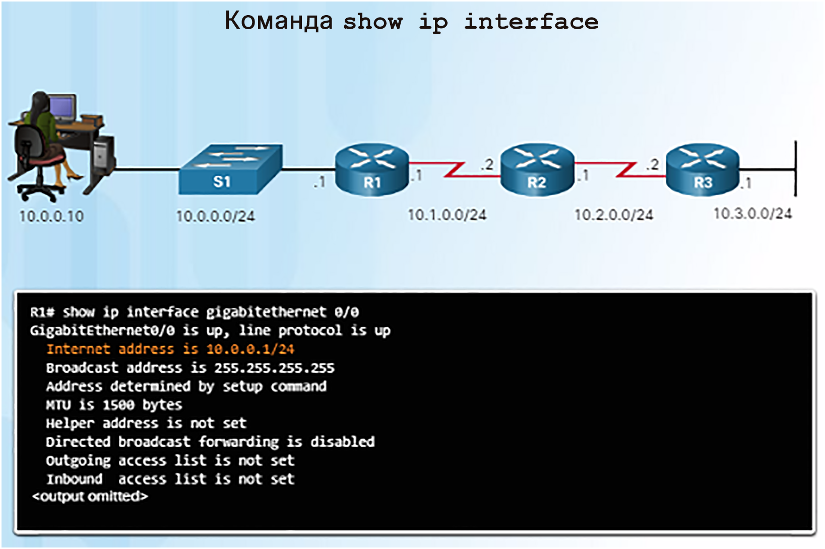
Сценарии поиска и устранения неполадок Проблемы IP-адресации на устройствах IOS
Проблемы, связанные с IP-адресами, с большой вероятностью приводят к сбоям подключения.
Поскольку IP-адреса имеют иерархическую структуру, любой IP-адрес, назначенный сетевому устройству, должен соответствовать диапазону адресов своей сети.
Двумя основными причинами неверного назначения IPv4-адресов являются ошибки ручной настройки конфигурации и неполадки, связанные с протоколом DHCP.
Если во время назначения допущена ошибка, то велика вероятность того, что при связи с устройством возникнет проблема.
Используйте команду show ip interface brief для проверки IPv4-адресов, назначенных сетевым интерфейсам.
Notes:
11.4. Поиск и устранение неполадок в работе сети
11.4.3. Сценарии поиска и устранения неполадок
11.4.3.1. Проблемы IP-адресации на устройствах IOS

Slide 73
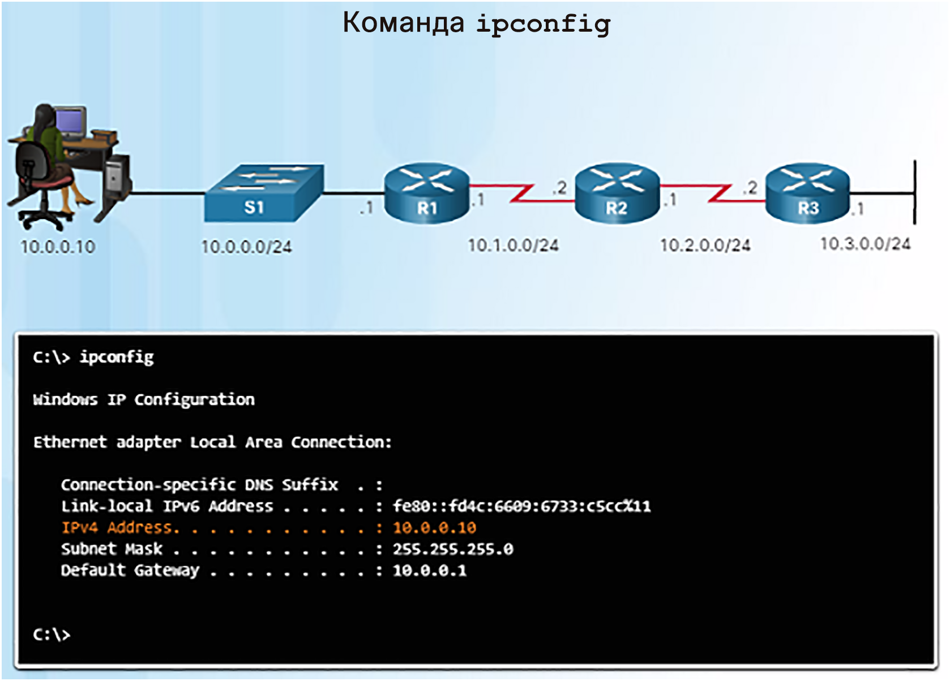
Сценарии поиска и устранения неполадок Проблемы IP-адресации на оконечных устройствах
Если компьютеру под управлением ОС Windows не удается связаться с сервером DHCP, Windows автоматически назначает компьютеру адрес в диапазоне 169.254.0.0/16, чтобы он мог обмениваться данными в пределах локальной сети.
Как правило, это указывает на неисправность, и устройство, которому назначен такой адрес или диапазон адресов, не сможет обмениваться данными с другими устройствами в сети.
Большинство оконечных устройств настраиваются с помощью DHCP на автоматическое назначение IPv4-адреса.
Используйте команду ipconfig для проверки IP-адреса, назначенного компьютеру с ОС Windows.
Notes:
11.4. Поиск и устранение неполадок в работе сети
11.4.3. Сценарии поиска и устранения неполадок
11.4.3.2. Проблемы IP-адресации на оконечных устройствах

Slide 74
Сценарии поиска и устранения неполадок Неполадки, связанные со шлюзом по умолчанию
Шлюзом по умолчанию для оконечного устройства является ближайшее сетевое устройство, которое способно пересылать трафик в другие сети. Обычно это маршрутизатор.
В отсутствие допустимого адреса шлюза по умолчанию узел не сможет обмениваться данными с устройствами за пределами локальной сети.
Шлюз по умолчанию для узла должен относиться к той же сети, в которой находится оконечное устройство.
Шлюз по умолчанию может быть настроен вручную или получен от сервера DHCP.
Используйте команду ipconfig для проверки шлюза по умолчанию на компьютере с ОС Windows.
Используйте команду show ip route, чтобы убедиться в правильности настройки шлюза по умолчанию.
Notes:
11.4. Поиск и устранение неполадок в работе сети
11.4.3. Сценарии поиска и устранения неполадок
11.4.3.3. Неполадки, связанные со шлюзом по умолчанию

Slide 75
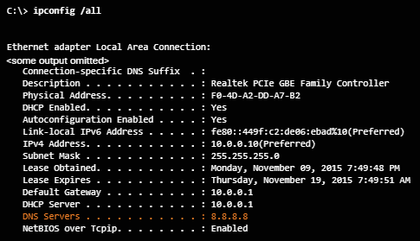
Сценарии поиска и устранения неполадок Поиск и устранение неполадок, связанных с DNS
Используйте команду ipconfig/all для получения сведений о DNS-сервере на ПК под управлением ОС Windows.
Служба доменных имен (DNS) используется для сопоставления имен, таких как www.cisco.com, с числовыми IP-адресами.
В результате пользователь может ввести www.cisco.com в веб-обозревателе вместо ввода IP-адреса компании Cisco для своего веб-сервера.
Если служба DNS не работает, некоторые пользователи могут столкнуться с «отключением сети», хотя на самом деле просто может быть недоступен DNS-сервер.
Адреса сервера DNS могут быть заданы вручную или назначены автоматически с помощью DHCP.
Notes:
11.4. Поиск и устранение неполадок в работе сети
11.4.3. Сценарии поиска и устранения неполадок
11.4.3.4. Поиск и устранение неполадок, связанных с DNS

Slide 76
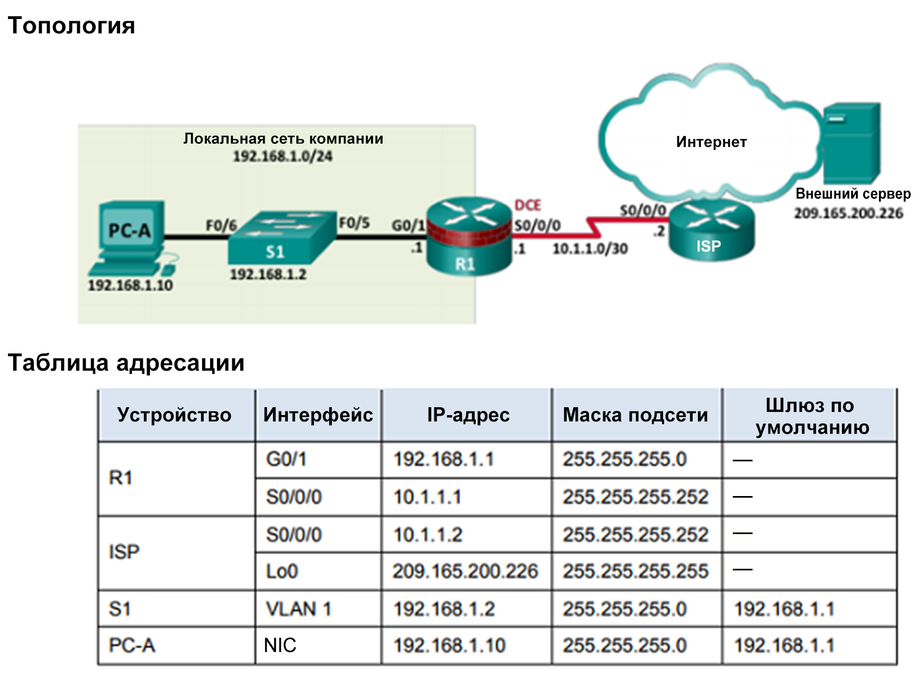
Сценарии поиска и устранения неполадок Лабораторная работа. Поиск и устранение неполадок подключения
В этой лабораторной работе вы будете выполнять поиск и устранение неполадок в работе сети, используя навыки и инструменты, изученные вами в этой главе.
Вы будете подключаться к устройствам и использовать различные средства для выявления неполадок в работе сети, высказывать предположения о возможных причинах, проверять свои предположения и устранять проблему.
Notes:
11.4. Поиск и устранение неполадок в работе сети
11.4.3. Сценарии поиска и устранения неполадок
11.4.3.5. Лабораторная работа. Поиск и устранение неполадок подключения

Slide 77
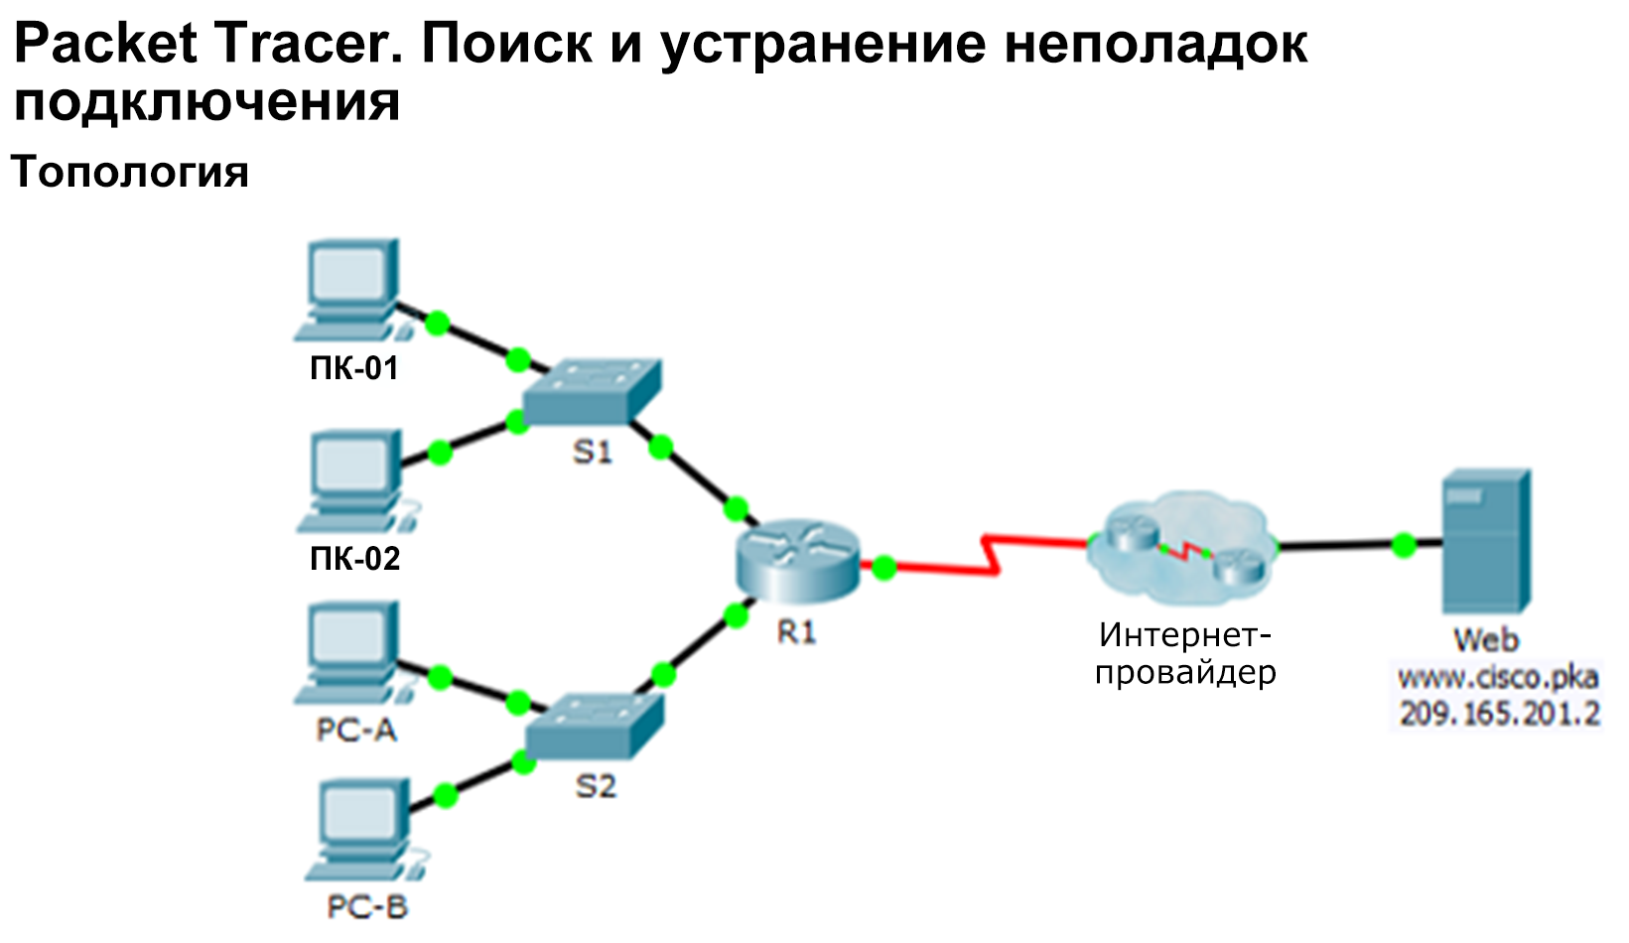
Сценарии поиска и устранения неполадок Packet Tracer. Поиск и устранение неполадок подключения
В ходе этого упражнения в программе Packet Tracer вы будете выполнять поиск и устранение неполадок сетевых подключений, а если это невозможно, передавать их на более высокий уровень.
Вам также потребуется подробно задокументировать неполадки и способы их устранения.
Notes:
11.4. Поиск и устранение неполадок в работе сети
11.4.3. Сценарии поиска и устранения неполадок
11.4.3.6. Packet Tracer. Поиск и устранение неполадок подключения

Slide 78
11.5. Выводы
Notes:
11. Создание сети небольшого размера
11.5. Выводы

Slide 79
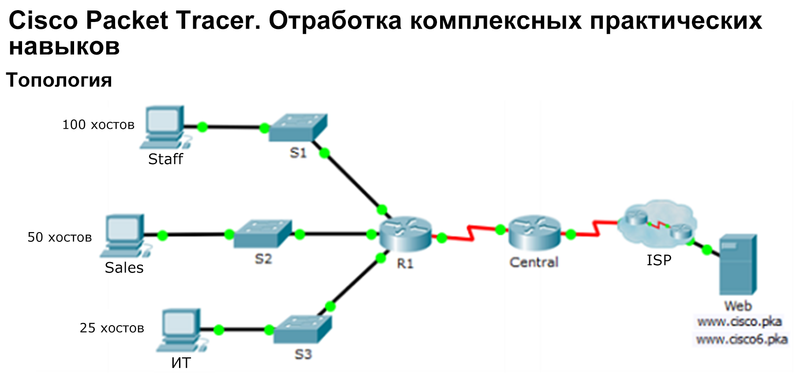
Заключение Packet Tracer. Отработка комплексных практических навыков
В ходе этого упражнения Packet Tracer вам потребуется создать новую схему адресации IPv4, включающую четыре подсети с использованием сети 192.168.0.0/24.
Вы также выполните базовую настройку безопасности и конфигурацию интерфейсов на маршрутизаторе R1.
Кроме того, вы настроите интерфейс SVI и базовые параметры безопасности на коммутаторах S1, S2 и S3.
Notes:
11.5. Выводы
11.5.1. Заключение
11.5.1.2. Packet Tracer. Отработка комплексных практических навыков

Slide 80
Заключение Packet Tracer. Поиск и устранение неполадок
В этом упражнения Packet Tracer вам потребуется исправить ошибки в конфигурации и проверить подключение между компьютерами и веб-сайтами, маршрутизаторами и коммутаторами.
Компьютеру должен быть разрешен доступ к маршрутизатору R1 по протоколу SSH.
Notes:
11.5. Выводы
11.5.1. Заключение
11.5.1.3. Packet Tracer. Поиск и устранение неполадок

Slide 81
Заключение Глава 11. Создание сети небольшого размера
Объясните функции и возможности ПО Cisco IOS.
Настройте исходные параметры на сетевом устройстве с помощью ПО Cisco IOS.
С учетом схемы IP-адресации настройте параметры IP-адресов на оконечных устройствах, чтобы обеспечить сквозное подключение в сети малого и среднего бизнеса.
Notes:
11.5. Выводы
11.5.1. Заключение
11.5.1.3. Глава 11. Создание сети небольшого размера

Slide 82
Глава 11 Новые термины и команды
В этой главе нет новых терминов и команд.
Notes:
Новые термины и команды

